Slide 1
TMS-功能按键介绍
范跃通-2020/10

Slide 2
订单接入规则
订单下推规则
修改配送方式
超最大家数规则
商品体积计算规则
异常单据处理
鑫方盛运单管理功能介绍
专车包车运单管理功能介绍
快递/快运运单管理功能介绍
地图组单
派车单界面功能介绍
轨迹管理
Notes:
共计10部分内容。

Slide 3
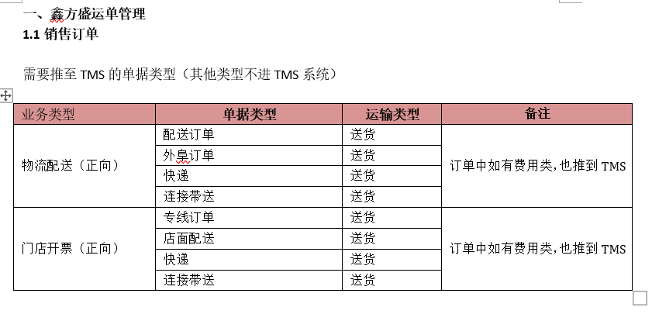
订单接入规则
销售订单对接：
物流配送订单对接TMS发货公司。
门店开票对接本单位TMS。

Slide 4
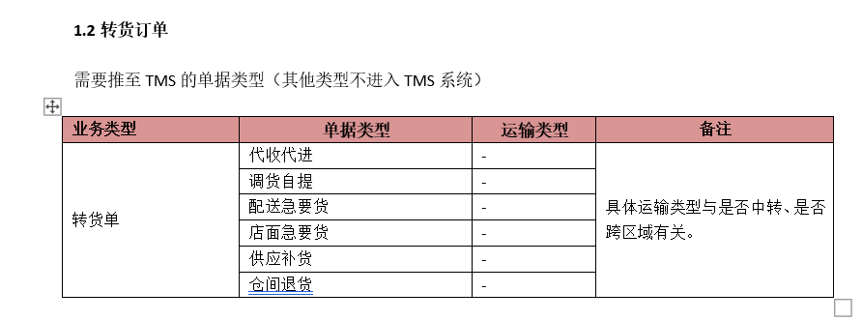
订单接入规则
转货订单对接
仓间退货、代收代进送货行为对接到发货公司TMS。
仓间退货、代收代进取货行为对接本单位TMS.
物流中心与物流中心之间的仓间退货、代收代进，送货、取货都对接发货公司同时TMS中都为送货行为。
上游单据制作审核完成后推送到对应的TMS后会根据发货公司库房自动拆分单据，当我们在高级筛选搜索转货单据时选择包含即可搜索到。

Slide 5
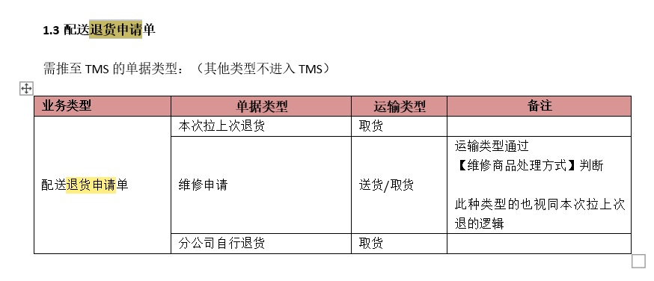
订单接入规则
退货申请订单对接：
分公司自行退货对接到本单位TMS。
本次送货拉上次退货（必须有送货）、维修申请（没有送货也可以）对接收（发）货公司TMS。
分为送货、取货行为。
上游点击取消按钮TMS单据变为取消状态。
1、分公司通知退进TMS但界面不展示（直接填写到运单拦截退货金额）。
2、上游在车辆出车前可发起配送通知退。
3、拦截退货数量与司机实际办理退票做校验自动修改。
4、条目数退货申请与实际不一样系统无法验证只能通过异常上
报多装车来解决。

Slide 6
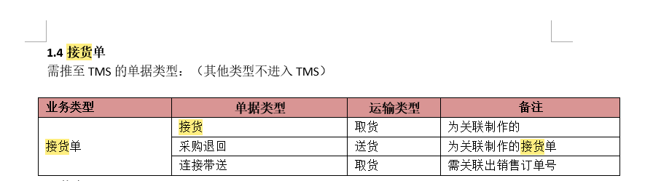
订单接入规则
接货订单对接：
接货订单对接对应接货公司TMS。
分送货、取货行为。
上游点击取消按钮TMS单据变为取消状态。

Slide 7
订单接入规则
订单下推规则
修改配送方式
超最大家数规则
商品体积计算规则
异常单据处理
鑫方盛运单管理功能介绍
专车包车运单管理功能介绍
快递/快运运单管理功能介绍
地图组单
派车单界面功能介绍
轨迹管理
Notes:
共计10部分内容。

Slide 8
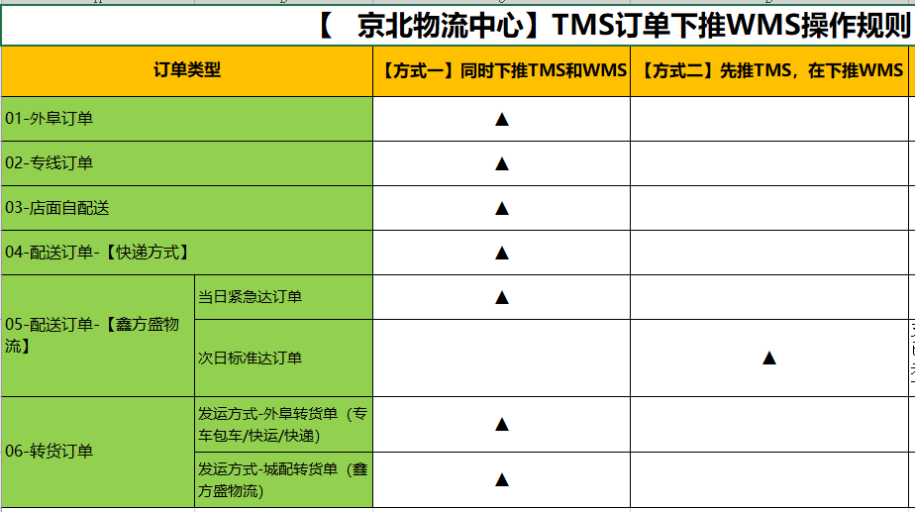
订单下推规则
自动下推规则：京津物流中心配送订单-按照方式一执行，外阜区域、业务单位按照同时下推操作。

Slide 9
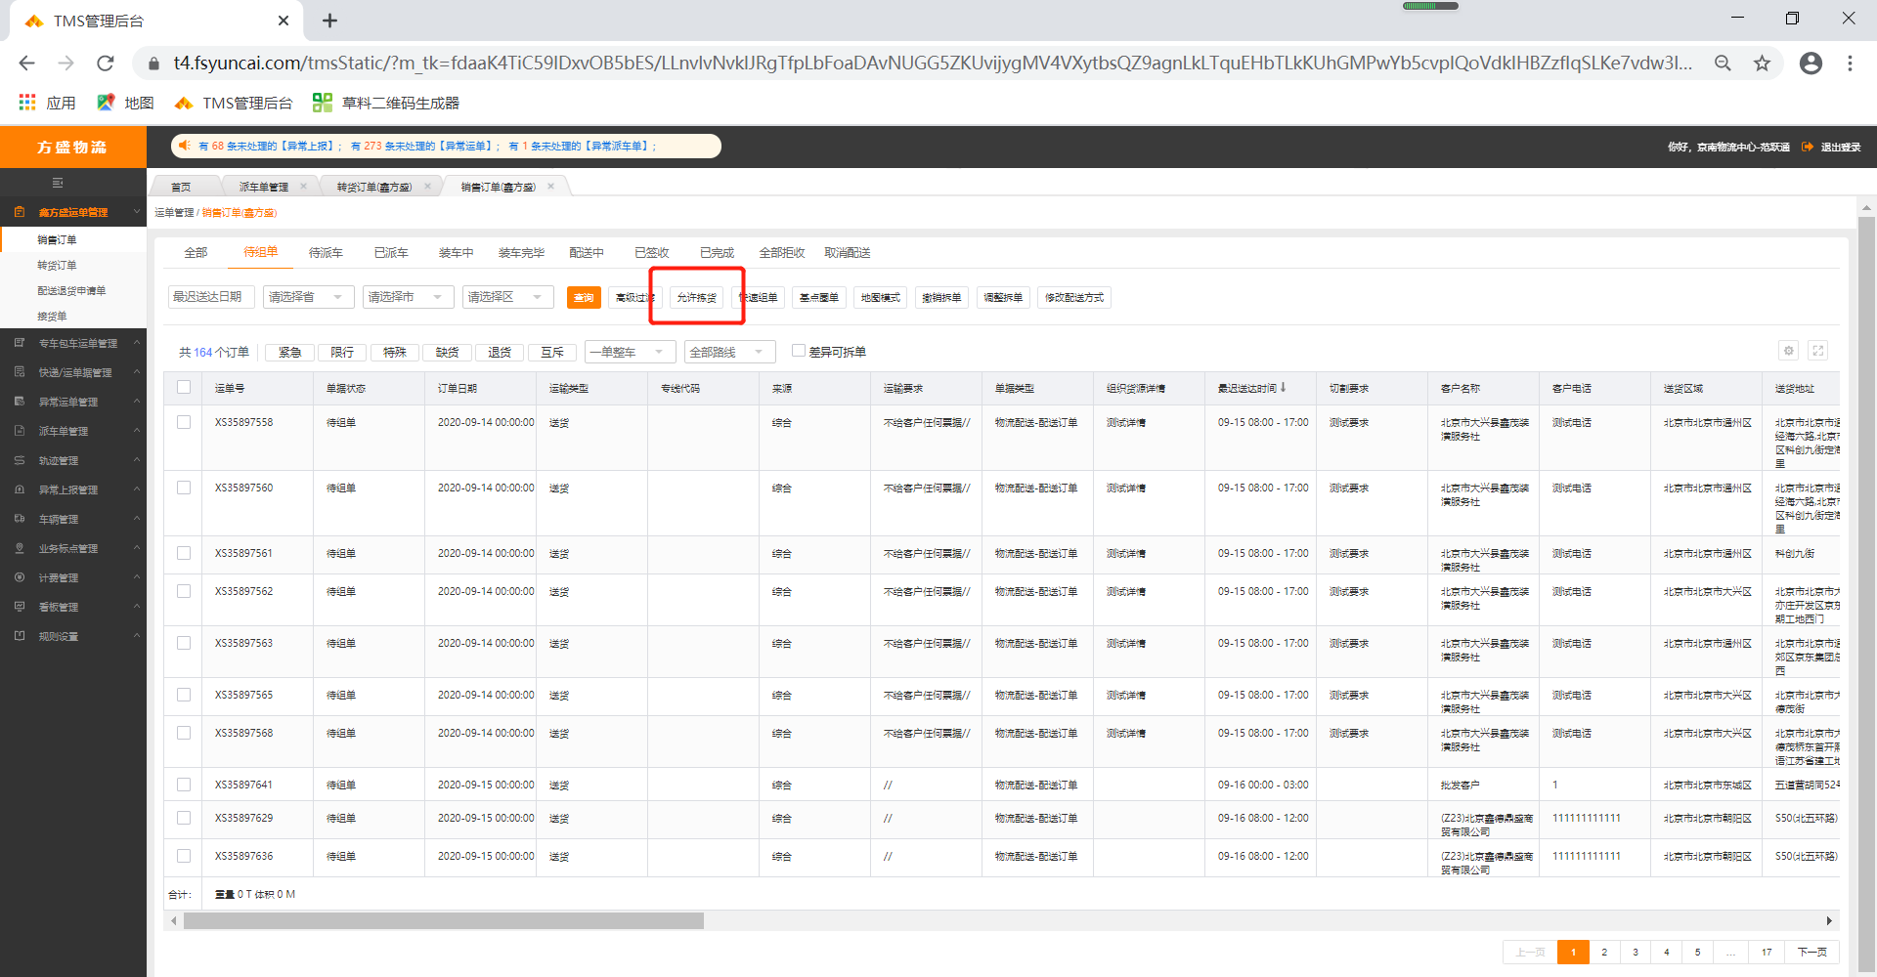
订单下推规则
手动点击【允许拣货】下推：
当点击允许拣货的按钮的时间小于系统自动下推时间前4小时，会有提醒，但不阻止。
当点击允许拣货的按钮时，发现同三级区域地址下的单据量大于等于10份订单，会有提醒，但不阻止。

Slide 10
订单接入规则
订单下推规则
修改配送方式
超最大家数规则
商品体积计算规则
异常单据处理
鑫方盛运单管理功能介绍
专车包车运单管理功能介绍
快递/快运运单管理功能介绍
地图组单
派车单界面功能介绍
轨迹管理
Notes:
共计10部分内容。

Slide 11
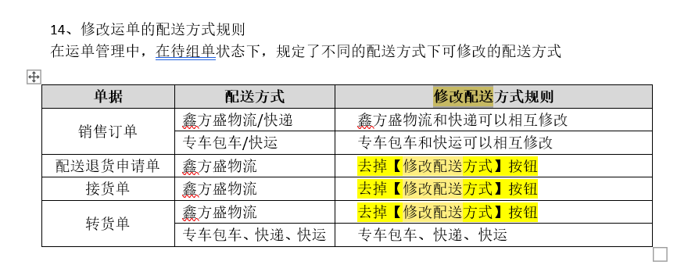
修改配送方式规则
修改配送方式：只有待组单情况下在运单中可修改。

Slide 12
订单接入规则
订单下推规则
修改配送方式
超最大家数规则
商品体积计算规则
异常单据处理
鑫方盛运单管理功能介绍
专车包车运单管理功能介绍
快递/快运运单管理功能介绍
地图组单
派车单界面功能介绍
轨迹管理
Notes:
共计10部分内容。

Slide 13
超最大家数规则
超最大家数规则：自有地图组单时会有此提示。

Slide 14
订单接入规则
订单下推规则
修改配送方式
超最大家数规则
商品体积计算规则
异常单据处理
鑫方盛运单管理功能介绍
专车包车运单管理功能介绍
快递/快运运单管理功能介绍
地图组单
派车单界面功能介绍
轨迹管理
Notes:
共计10部分内容。

Slide 15
商品体积计算规则
互斥商品：
文件中的对勾的不互斥，打错号的是有互斥行为的，通过地图组单系统主要是提醒功能，通过鑫方盛运单也可单独筛选该类型的单据。
新增互斥商品TMS必须维护，否则无法展示。

Slide 16
商品体积计算规则
叠放商品：
叠放商品的体积，按照单据计算，不计算跨单据，分送取货行为的装载体积（率）。计算公式=单个体积+增加体积。
新增叠放的商品TMS同时也必须维护，否则无法叠放。

Slide 17
商品体积计算规则
叠扣商品：
叠落商品的体积，按照单据内计算，不计算跨单据；分送取货行为的装载体积（率），计算公式=单个体积+增加体积。
新增叠扣的商品TMS同时也必须维护，否则无法叠扣。

Slide 18
商品体积计算规则
特殊商品：
通过运单单据列表可查看。
新增特殊商品TMS同时也必须维护，否则无法展示。

Slide 19
商品体积计算规则
套管商品：
大套小只能套一次。新增套管商品TMS同时也必须维护，否则无法互套。
所有商品都是单据维度不是派车单（互相是单据+派车单维度）维度计算，如果单据拆单将重新计算。

Slide 20
商品体积计算规则
影响送货顺序商品：
通过路径规划会提示。

Slide 21
订单接入规则
订单下推规则
修改配送方式
超最大家数规则
商品体积计算规则
异常单据处理
鑫方盛运单管理功能介绍
专车包车运单管理功能介绍
快递/快运运单管理功能介绍
地图组单
派车单界面功能介绍
轨迹管理
Notes:
共计10部分内容。

Slide 22
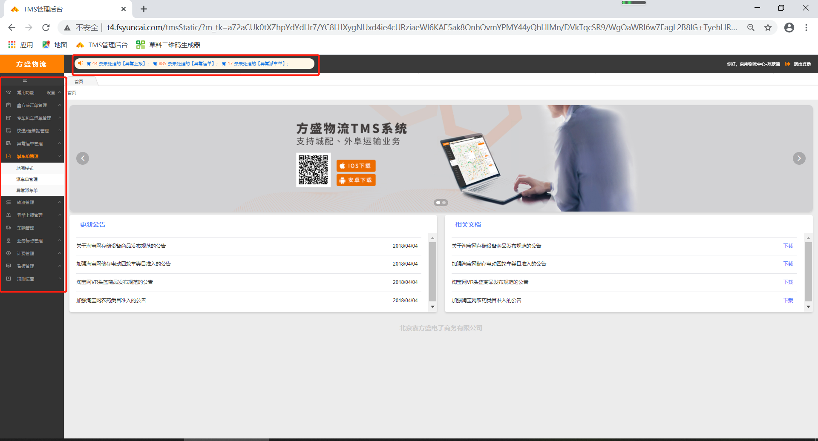
异常处理快速入口
TMS首页有三个异常快速入口：
异常上报、
异常运单、
异常派车单。

Slide 23
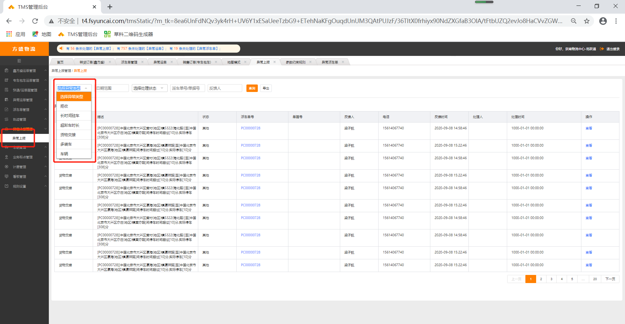
异常上报
异常上报：
拒收：“退票处理”未办理退票不可收车，可撤销，“再次运输”自动生成二次运输任务，新生成的单据在未派车状态下可撤销，撤销后需要再次找到该单据点击驳回处理（司机APP重新点击签收，再次拒收的司机APP不可再此运输）。
长时间驻车：系统自动上报-超过1小时500米范围内（非电子围栏内） 。
超卸车时长：司机手动上上报卸车时间长的。
货物交接：货物交接上报发生的问题。
多装车：发生在装车完毕状态下，发生了退货申请单，造成单据的装车数量大于有效组单的数量，系统自动生成一个该类型的异常上报。
车辆异常上报：车辆上的问题。
。

Slide 24
异常上报
异常上报：原因选择（司机上班可修改）
拒收： 根据拒收原因、扣减、不扣减是指配送核算金额。退货加成费用是指、退货运费是否计算。举例：A车辆送货3家拒收全部三家，其中一家拒收原因是送货超时，那么配送核算金额不扣减、退货加成不累加此家金额。
处理状态筛选：未处理、同意、驳回。
驳回处理的司机APP需要重新签收
。

Slide 25
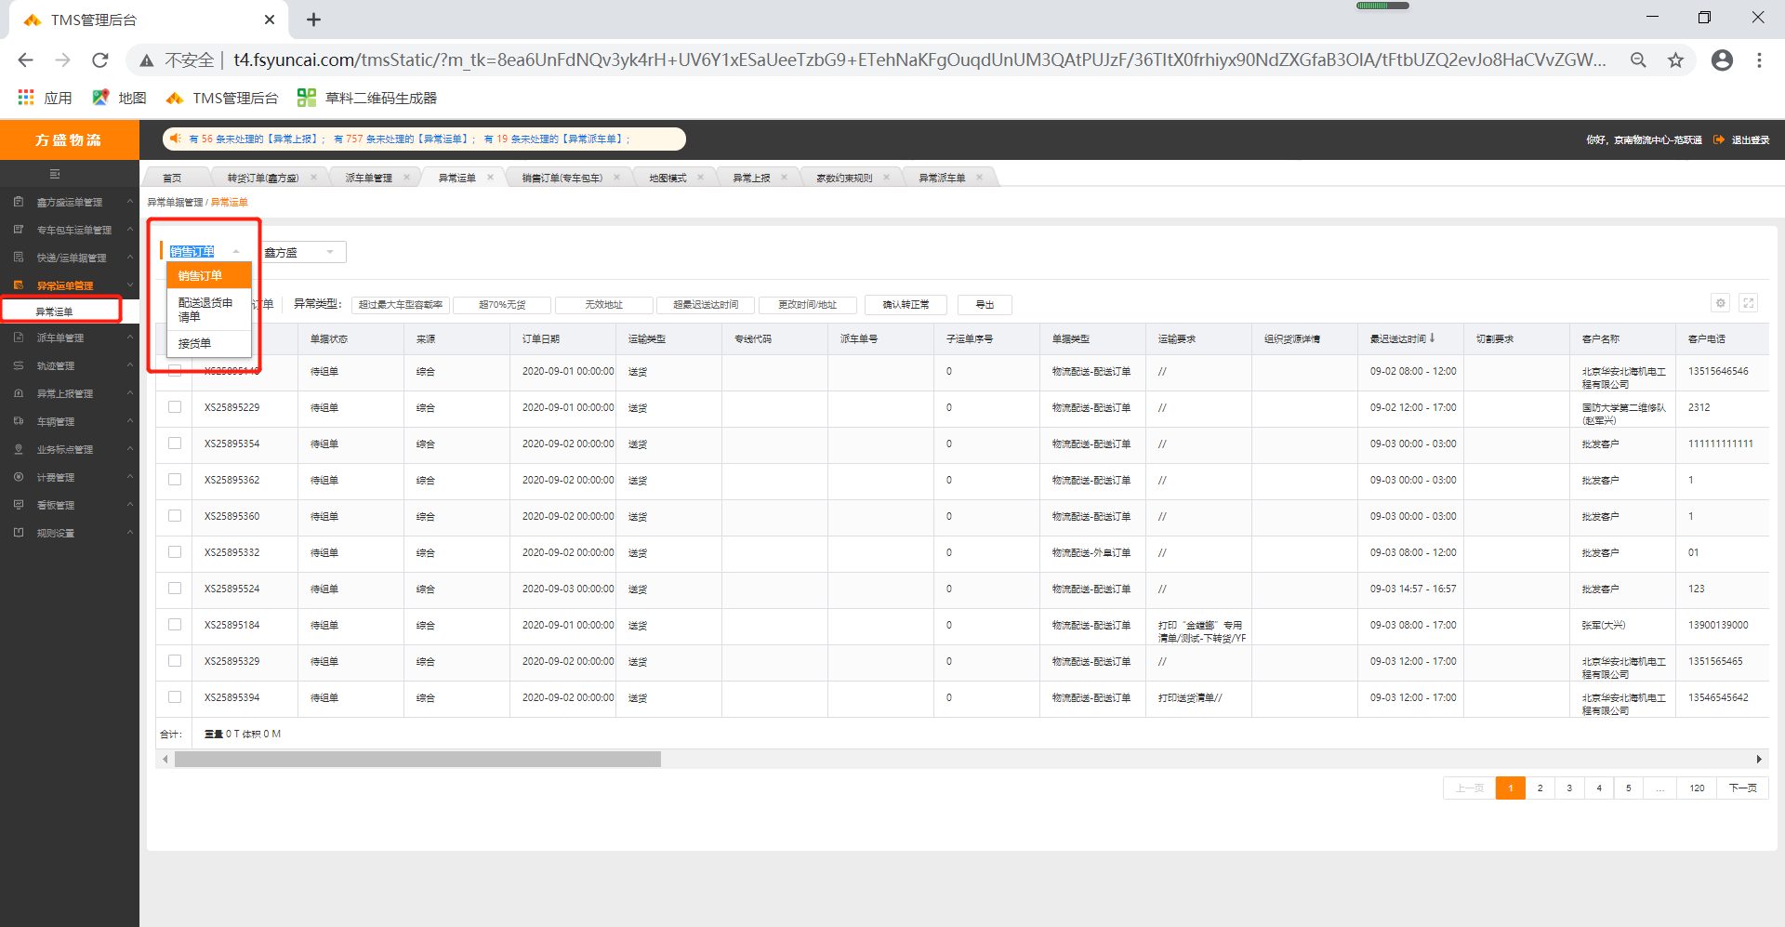
异常运单管理
异常运单管理：异常原因：以下五种原因。
超最大容载率：单据的总重量或者总体积超过车型中的最大载重量或载体积。
适用单据：销售订单、接货单、退货单，
适用送货方式：鑫方盛物流、快运、专车包车。
超70%无货：单据中缺货商品（不含已组织货源的商品）的金额占比超过70%。
适用单据：销售订单，
适用送货方式：鑫方盛物流、快运、专车包车、快递。

Slide 26
异常运单管理
异常运单管理;
无效地址：没有经纬度。
适用单据：销售订单、接货单、退货单
适用送货方式：鑫方盛物流、快运、专车包车、
快递。
超最迟送达时间：送取时间-当前时间≤4小时
适用单据：销售订单、接货单、退货单
适用送货方式：鑫方盛物流。
更改时间/地址：上游变更了时间或地址。
适用单据：销售订单
适用送货方式：鑫方盛、快运、专车包车、快递。

Slide 27
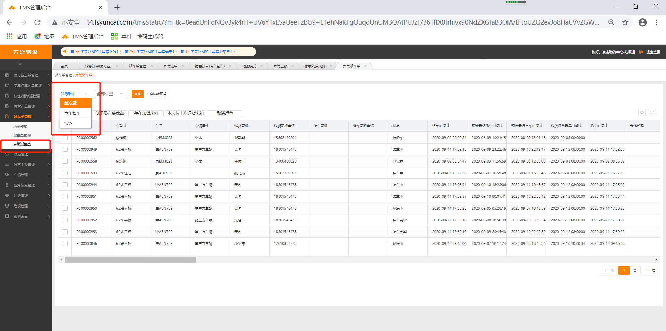
异常派车单
异常派车单：
低于限定装载率：重量装载率小于80%或体积装载率小于60%派车单中单据及商品发生变化时低于此值才进入异常派车单、正常组单派车的低于装载率的不进入。
派车单适用送货方式：鑫方盛物流、专车包车、
快运。
存在加货未组的：对于待派车状态下，加货未组
适用单据：销售订单
派车单适用送货方式：鑫方盛物流、专车包车、
快运。

Slide 28
异常派车单
异常派车单：
本次送货拉上次退货未组：对于已组单且未回司前的派车单。
适用送货方式：鑫方盛物流。
取消运单：派车单有取消的运单进入，在未回司前。
适用送货方式：鑫方盛物流、专车包车、
快运。
进入异常派车单同时正常派车单可以正常搜索但是不可修改任何内容只有在异常派车单中确认转正常后才能操作（异常单据会在派车单界面运单列表颜色标记出来）。

Slide 29
异常处理注意事项
异常单据操作解读：
异常运单：在组单前必须把异常运单清理完毕后才可操作（如不清理异常运单地图不展示-单据中可搜索到但是无法操作）
异常派车单：在派车时必须将异常派车单清理完毕（确认转正常）如不清理该异常派车单无法操作。
异常上报：时时关注处理问题，对于拒收的自动生成二次运输单据（可撤销，二次运输单据不可再次拒收）。

Slide 30
订单接入规则
订单下推规则
修改配送方式
超最大家数规则
商品体积计算规则
异常单据处理
鑫方盛运单管理功能介绍
专车包车运单管理功能介绍
快递/快运运单管理功能介绍
地图组单
派车单界面功能介绍
轨迹管理
Notes:
共计10部分内容。

Slide 31
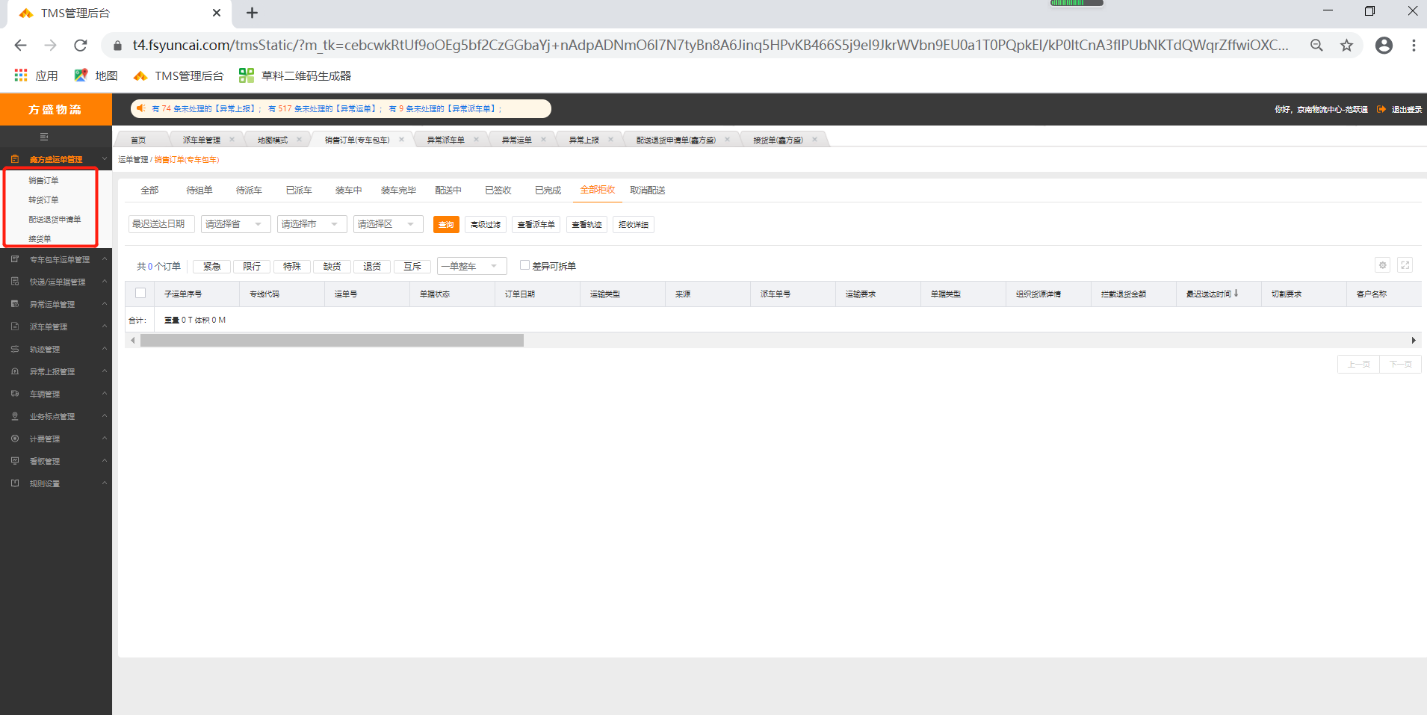
鑫方盛运单管理
鑫方盛运单管理功能介绍：鑫方盛运单管理分四种单据类型：销售订单、转货订单、接货单、退货申请（不含通知退）。
查找单据需到对应的模块查询，可通过待组单模块直接组单派车。
所有异常单据可筛选出来操作时系统会提示需要转正常后才能操作。

Slide 32
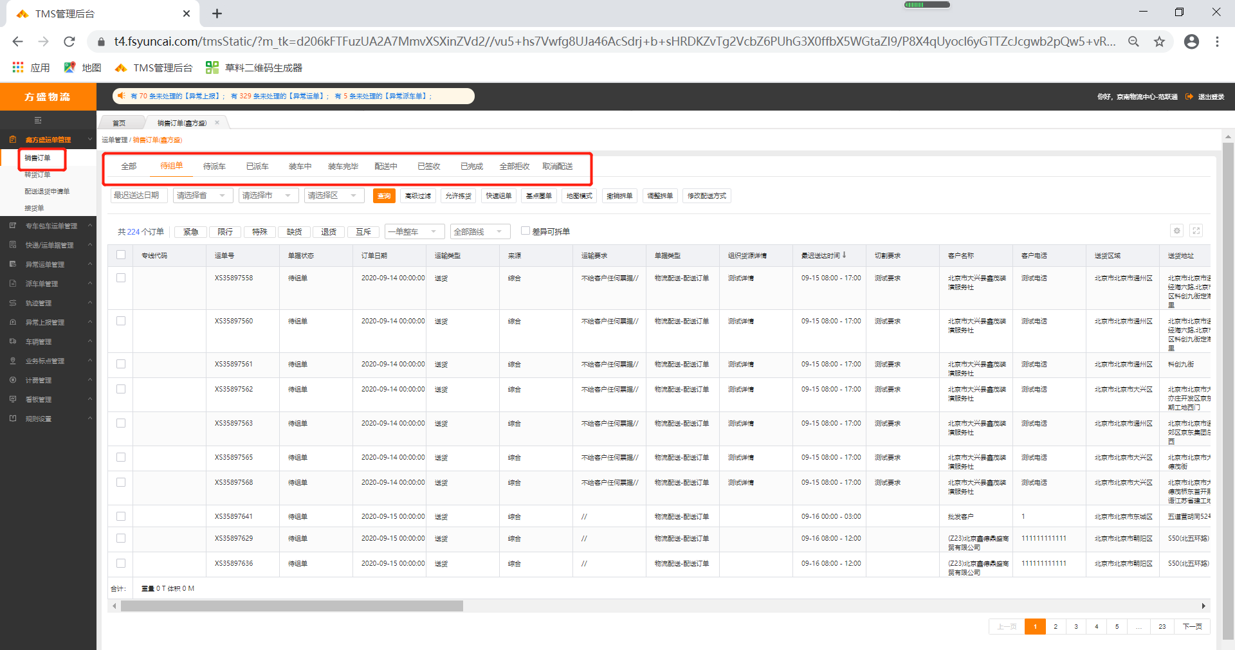
鑫方盛运单管理
销售订单各状态解读：
全部：
筛选任何状态下的销售单据。
待组单：
推到TMS后，为待组单状态，TMS需要组单派车的单据。
待派车：
制作派车单，但未进行派车操作（保存）。
已派车：
派车单，成功进行了派车动作。
装车中：
PDA扫码枪扫码派车单开始装车单据状态变为装车中。
装车完毕：
以司机手动触发装车完毕或调度人员触发。

Slide 33
鑫方盛运单管理
配送中：
车辆离开发货地，触发了电子围栏，视为配送中或调在派车中度手动触发。
已签收：
司机APP或调度人员提交签收； 部分拒收的，司机APP发起申请，调度人员 确认后，针对这个单据变为已签收，如果驳回处理的司机需要再次点击签收按钮。
已完成：
派车单收车后变为已完成。
全部拒收：
司机APP发起申请，调度人员确认全部拒收，针对这个单据变为全部拒收。
取消配送：
出车前发生的有全退货有申请或者没有申请全部退货的单据。

Slide 34
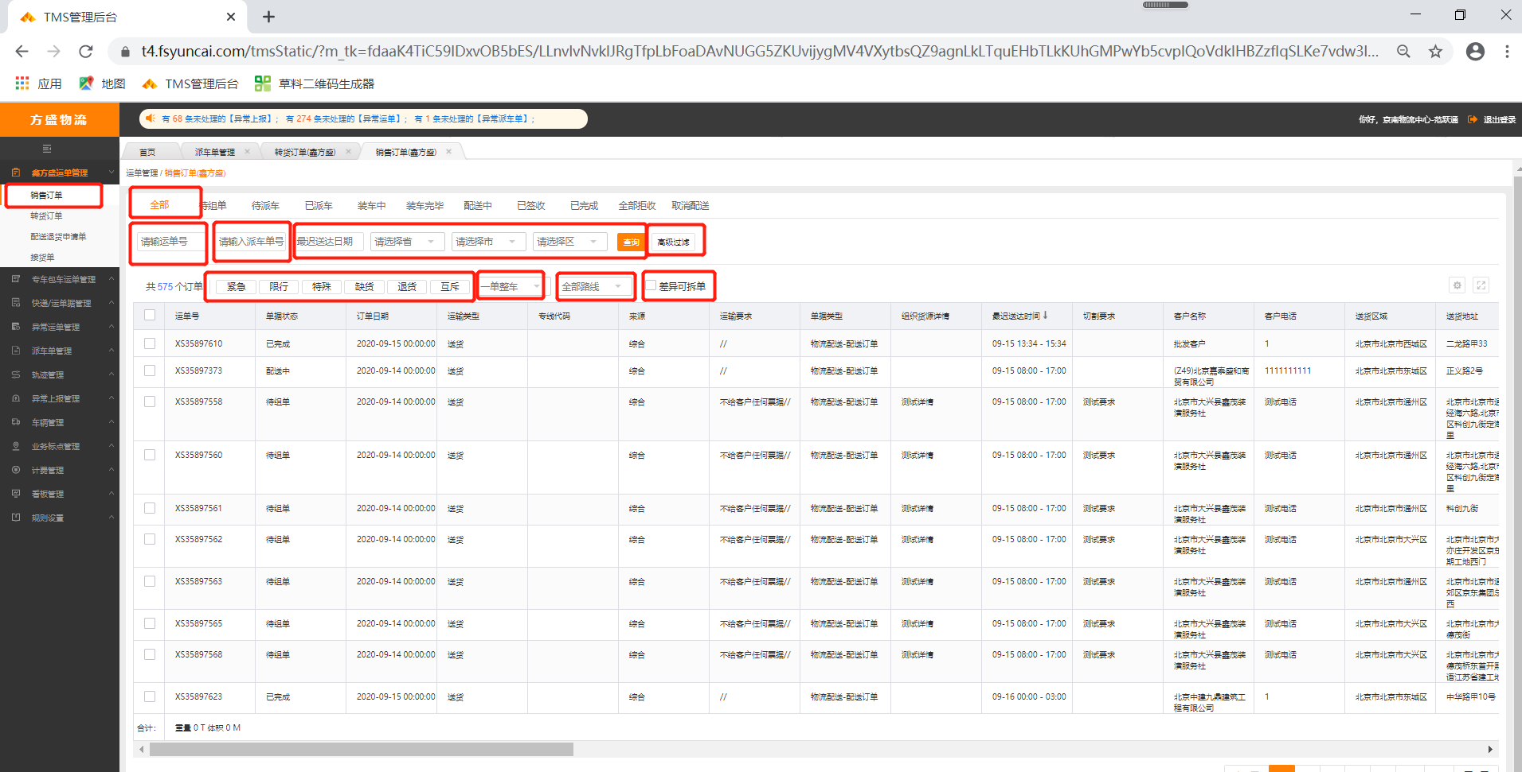
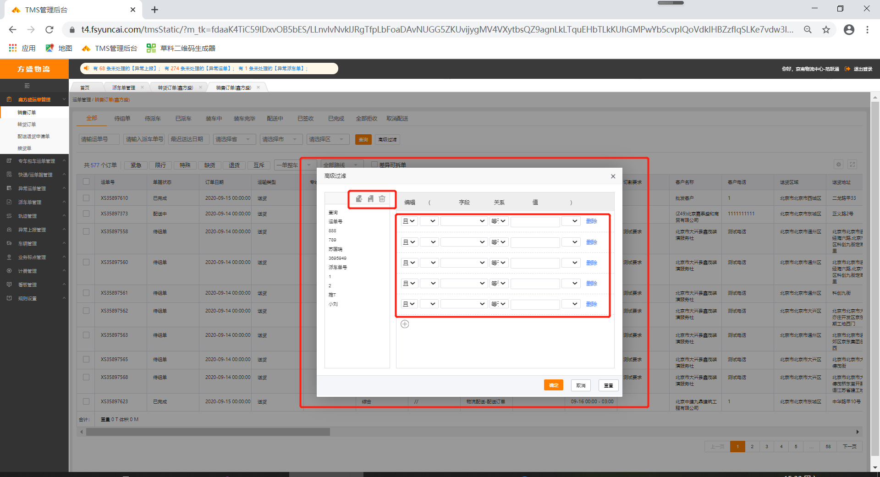
鑫方盛运单管理
销售订单按键解读：
运单号查询：可查询所有状态下的运单支持模糊查询。
派车单号查询：可查询所有派车单中不同运单状态单据支持模糊查询。
日期选择：日期可选可不选，选择时支持任意时间。
城市筛选：可根据当前城市及行政区域筛选订单。
查询按钮：输入完单据及条件点击查询可展示单据。
高级筛选：新建、保存、删除、界面设置筛选方案（根据账号名来保存）。

Slide 35
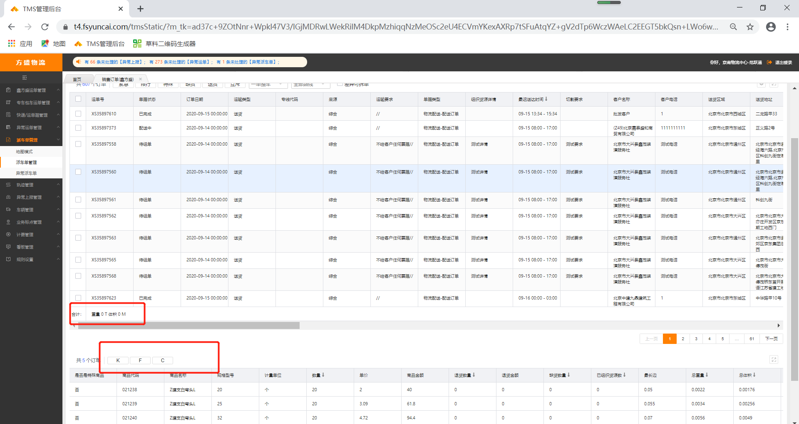
鑫方盛运单管理
紧急：
当天发单当天送货及次日8点前送到订单。
限行：
根据各区域上报的作业画片区域定义是否限行（不是根据实际情况）。
特殊：
作业梳理的特殊商品三马车、石膏板这类商品。
退货：
业务单位有发起配送通知退货的单据。
互斥：
作业梳理的特殊商品卷板、无缝管这类订单维度互斥行为的。

Slide 36
鑫方盛运单管理
一单整车：
根据选择车辆体积、重量、满足其中一个条件的订单全部筛选出来。
全部线路：
转货筛选订单按照线路查询的销售订单。
差异可拆单：
根据车辆装车完毕后，派车单中有单据未装车及部分未装完的会展示出来进行拆单。
K、F、C：
根据备货属性来筛选商品，K是库房备货、F分拣备货、C不备货仓位装车。

Slide 37
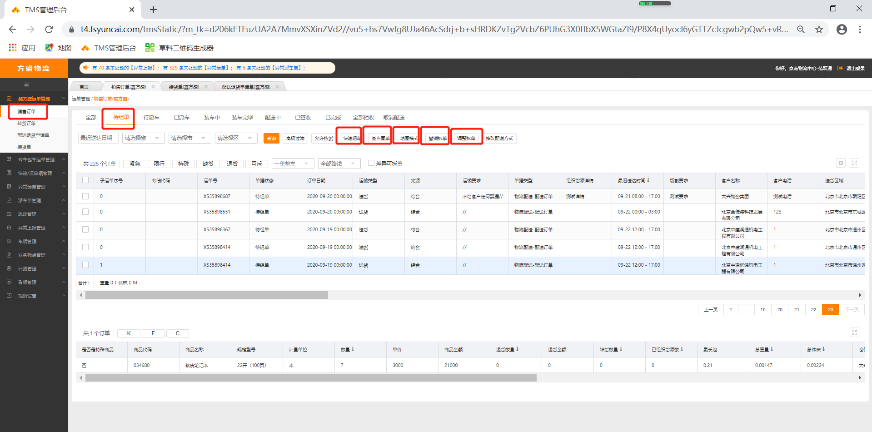
鑫方盛运单管理
调整拆单：
当送货行为的单据在待组单---装车完毕前的状态可调整拆单。
当选择的单据是【接货类型的接货单】【退货单】且所属派车单为已签字/已收车时，不可操作
父单据不调整拆单，只能是子单据，可按照条目、数量、与父单据交互调整。
对应子单据装车完毕后如未装车已拆的子单据中的数量会自动返回到父单据。

Slide 38
鑫方盛运单管理
快速组单：
勾选单据，点击该按钮，带到派车单界面，对于加货、退货申请、连接代送单据关联任何一个单据对应单据级联到派车单界面（不可拆开）。
基点圈单：
点击该按钮可输入公里数筛选设定公里数范围内的销售订单或者派车单。
撤销拆单：
此按钮只针对子单据点击该按钮已经拆好的单据可撤销（拒收行为的不可撤销只能去异常上报中待组单状态下撤销）。

Slide 39
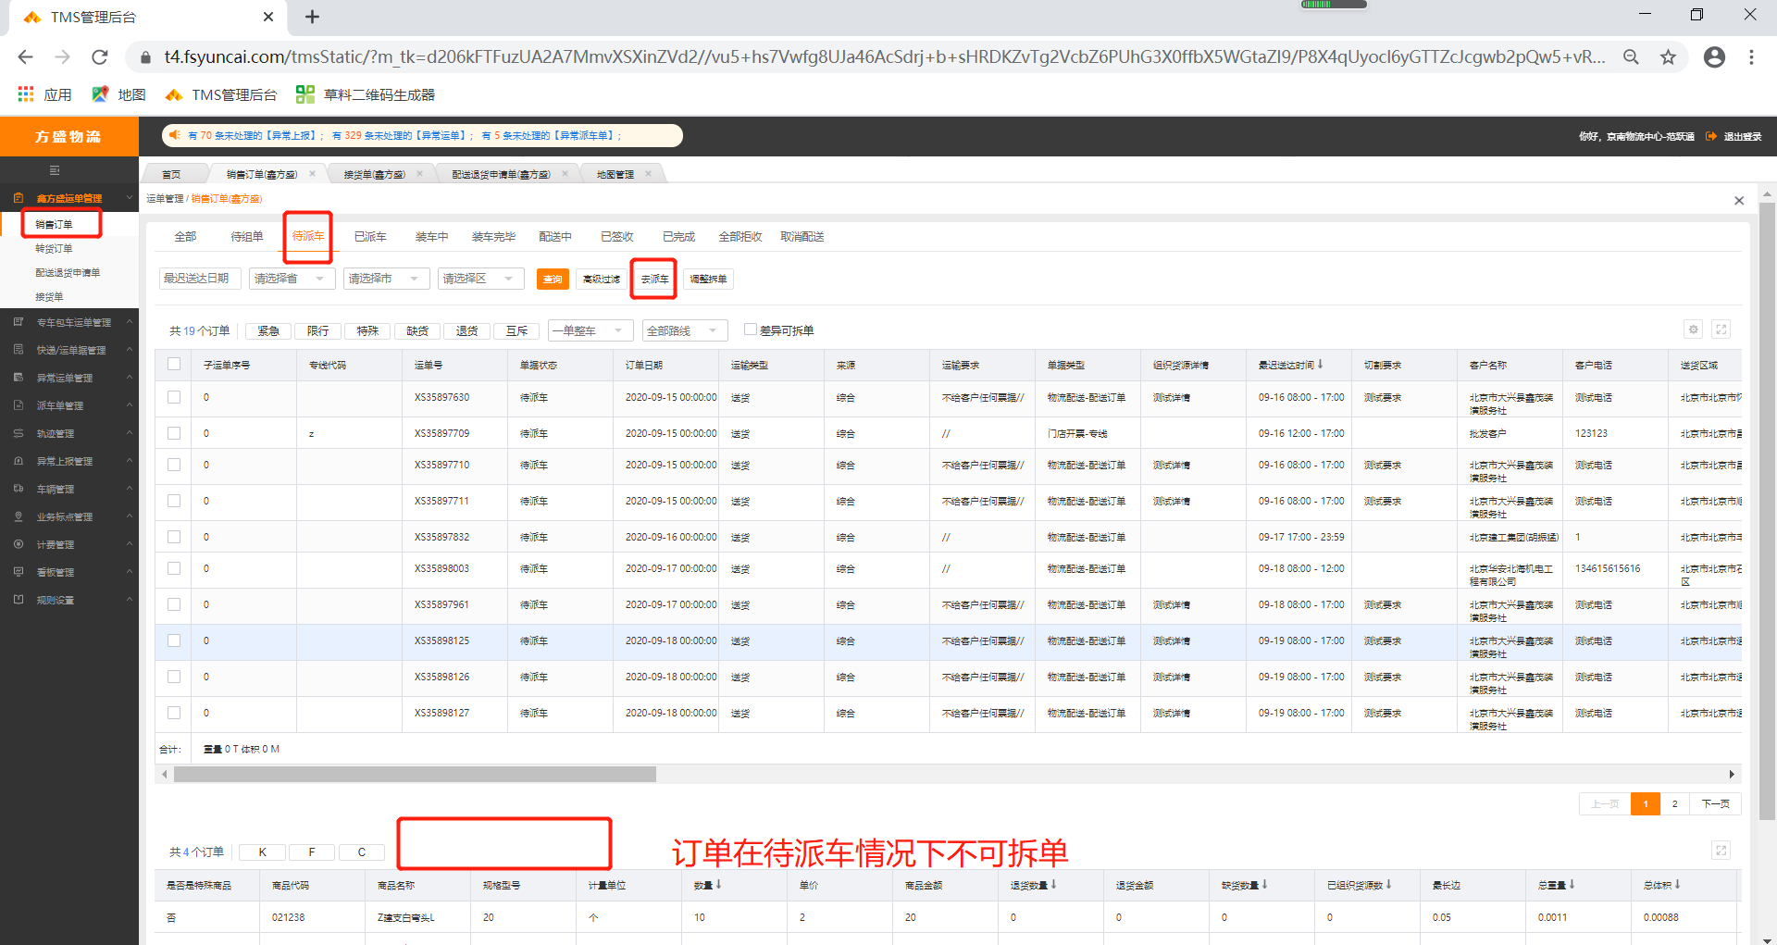
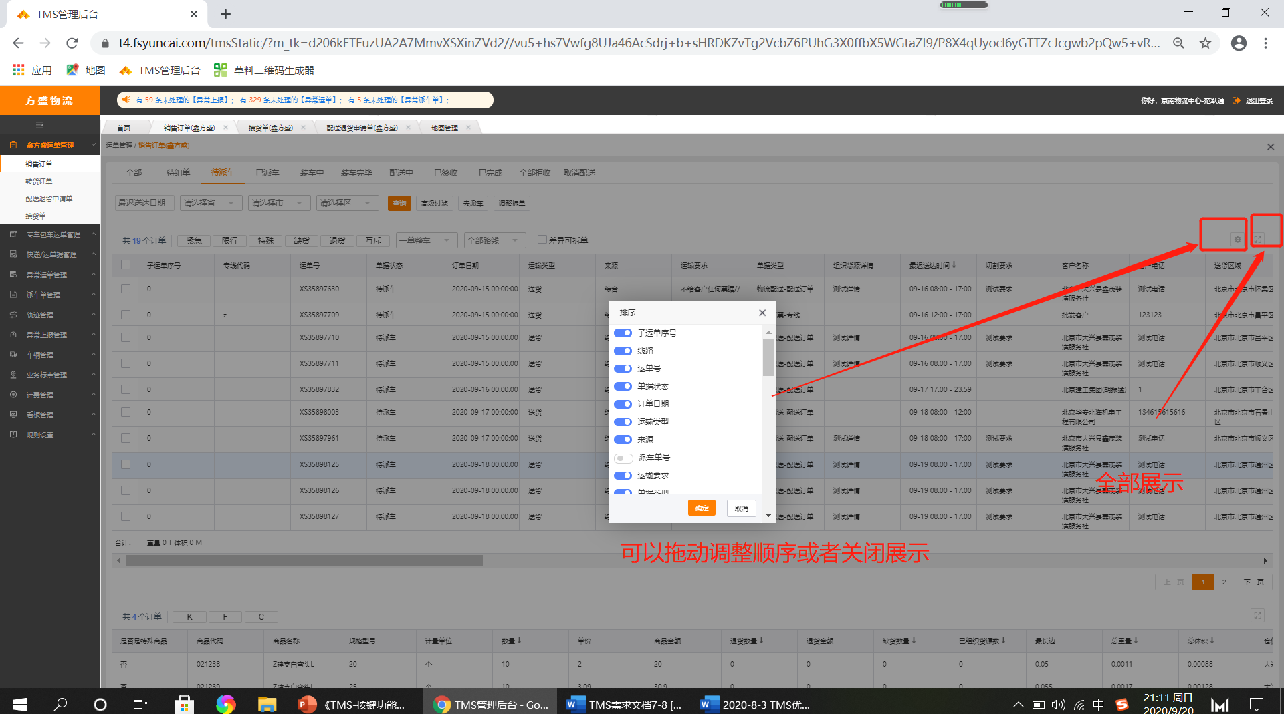
鑫方盛运单管理
去派车：
是指已经组好的订单，勾选订单点击去派车该单据跳转到派车单界面。
界面调整列表顺序按钮：
列表内容可展示可拖动调整顺序-根据账号名来保存。
界面上全屏展示按钮：
点击这拓展整个界面。

Slide 40
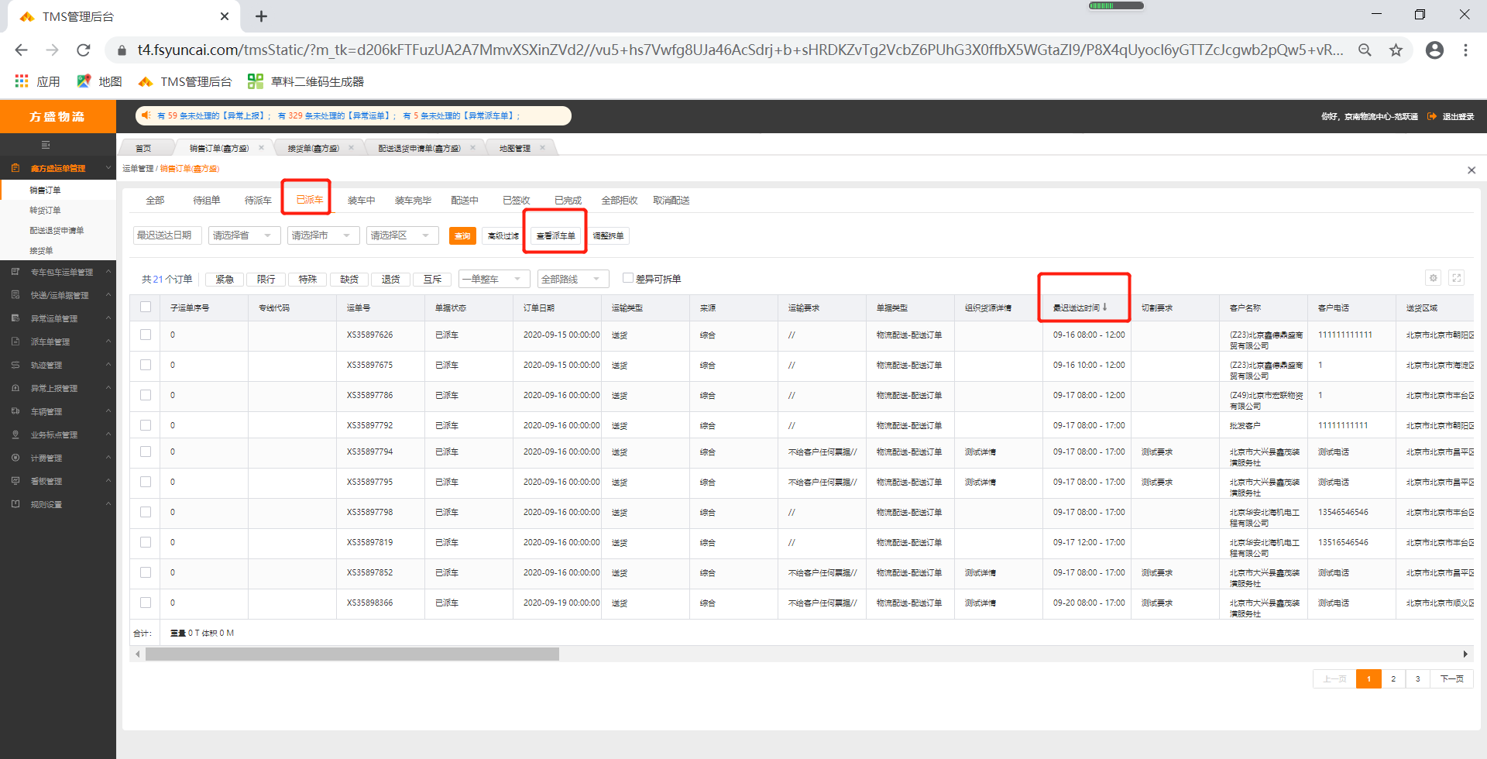
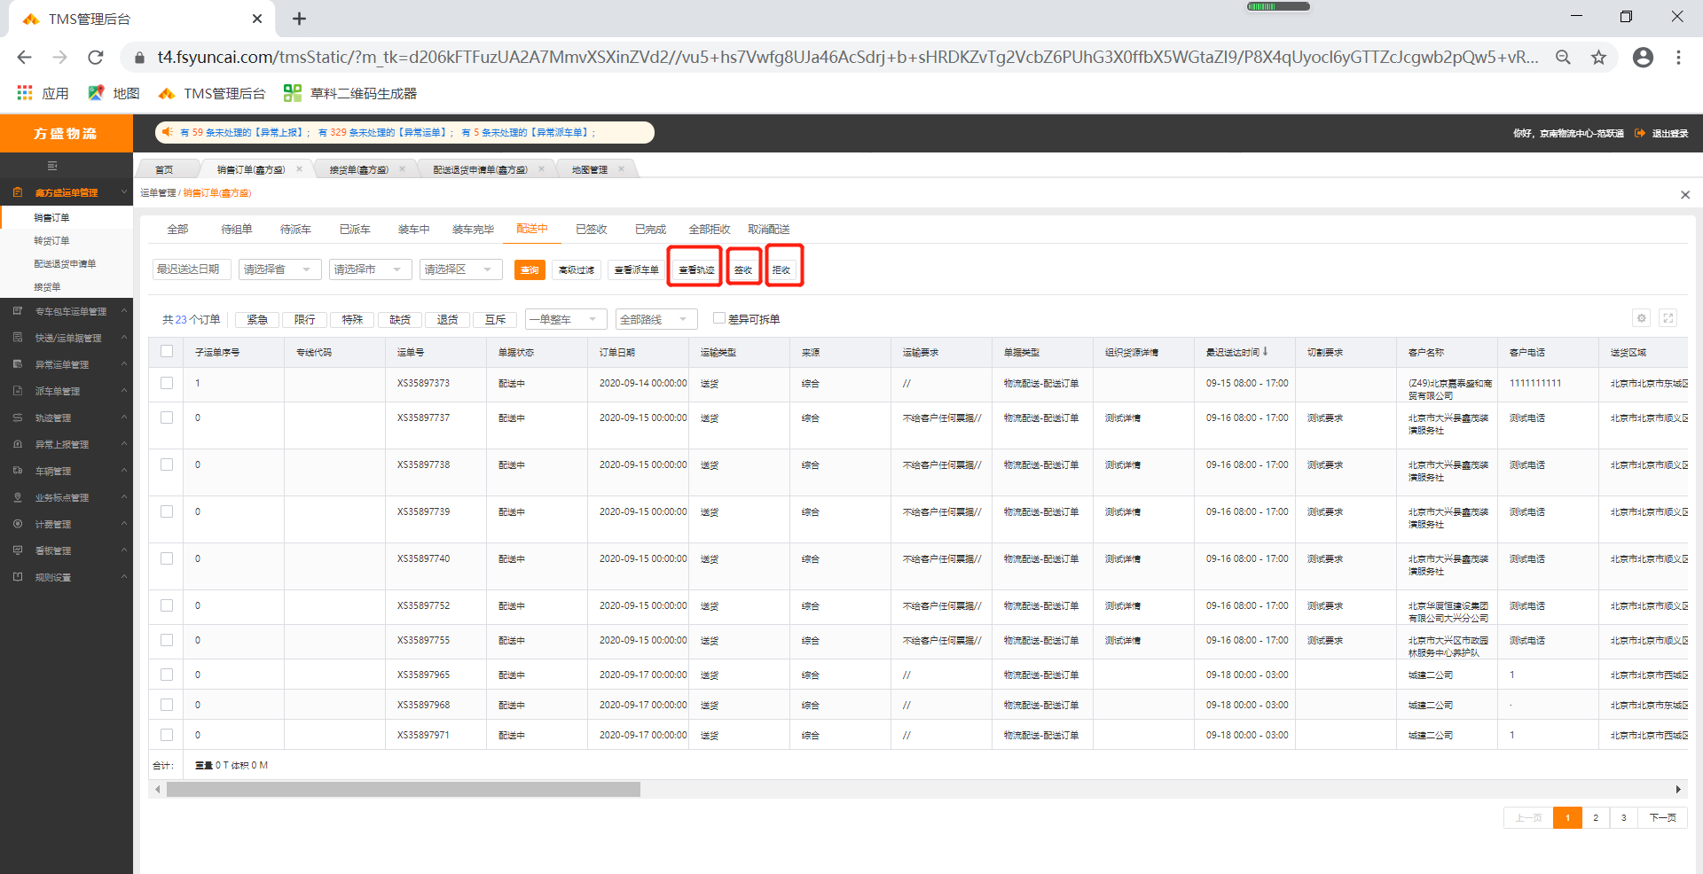
鑫方盛运单管理
查看派车单按钮：界面列表中带有箭头的是有排序功能的。
勾选订单可直接将订单带到派车单界面。
签收：
司机APP未签收可系统操作签收。
拒收：
司机APP未操作可系统操作签收。
查看轨迹：
车辆当前形式的轨迹。
签收详情：
勾选订单可查看实际签收数量。

Slide 41
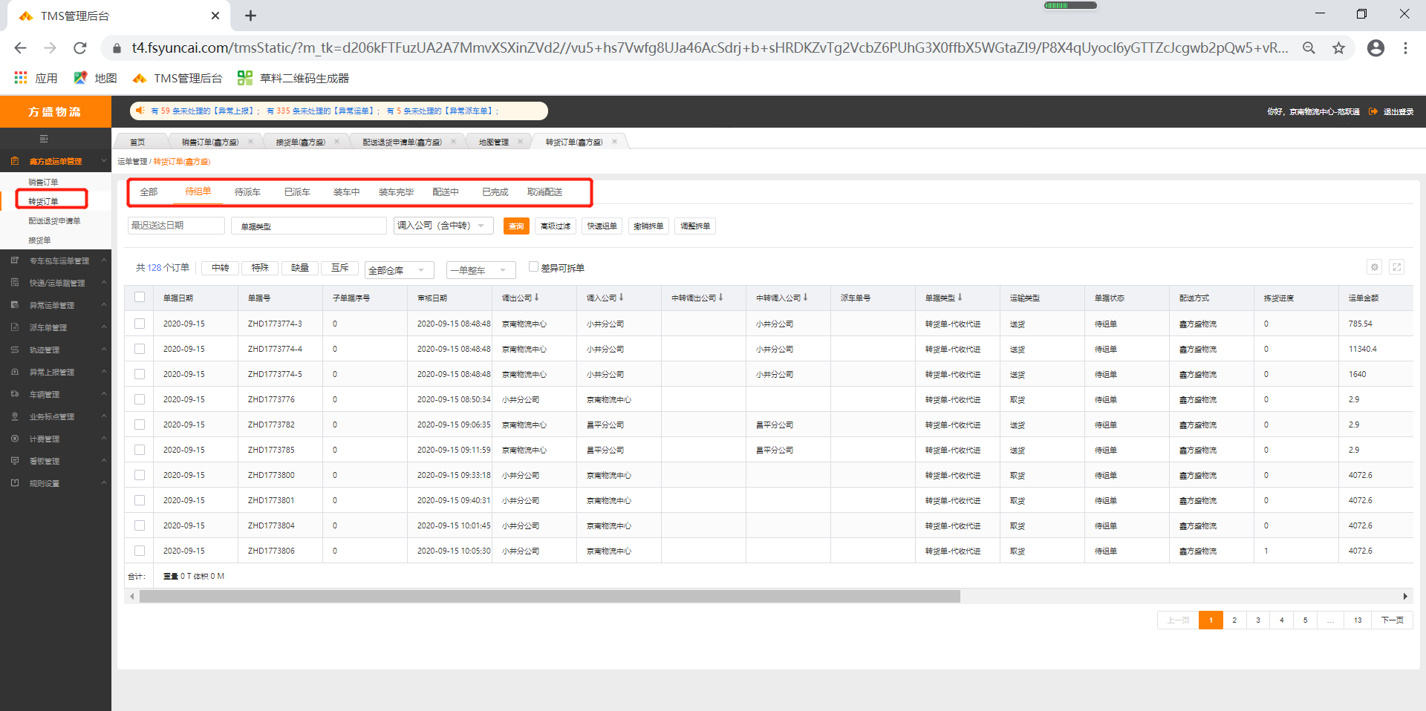
鑫方盛运单管理
转货订单各状态解读：
全部：
筛选任何状转货单据。
待组单：
推到TMS后，为待组单状态（同时下推）。
待派车：
制作派车单，但未进行派车操作（保存）。
已派车：
派车单，成功进行了派车动作。
装车中：
PDA扫码枪扫码派车单开始装车单据状态变为装车中。

Slide 42
鑫方盛运单管理
转货订单各状态解读：
装车完毕：
以司机手动触发装车完毕或调度人员触发。
配送中：
车辆离开发货地，触发了电子围栏，视为配送中或调度手动触发。
已完成：
车辆到达分公司点击【确认到达】单据状态变为已完成，中转批量上架变为已完成。
取消配送：
出车前上游发起配送通知退货申请全退的。

Slide 43
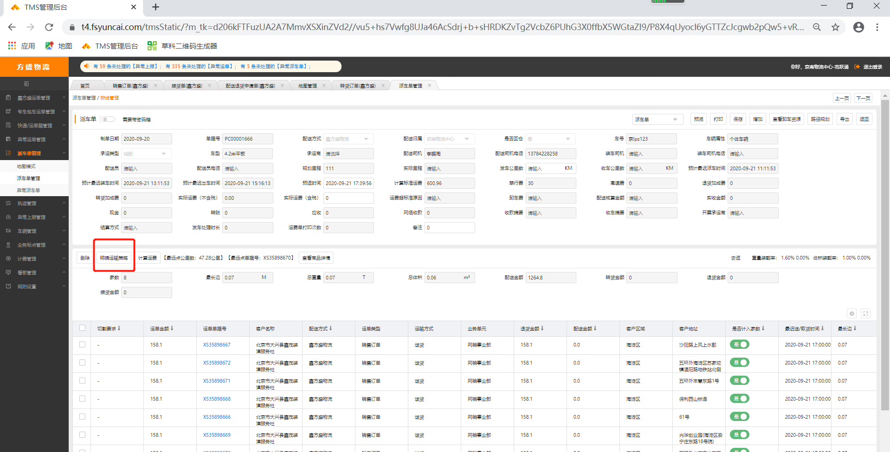
鑫方盛运单管理
转货策略：1、是系统设定需要中转的调入公司规则，
举例：京北-----北辰
系统设定规则是：京北---京南、京北---天津，两种策略选择其中一个当选择京南时京北派车车辆到达京南触发电子围栏系统自动复制生成新的单据，京南在派车时需要再次选择运输策略天津当选择北辰时系统不再复制新生成新单据。
2、转货如果是京南---小井的则无需明确运输策略。
3、门店仓选择送货行为的不涉及运输策略。

Slide 44
鑫方盛运单管理
退货申请单各状态解读：
全部：筛选任何状本次送货拉上次退货。
待组单：推到TMS后，为待组单状态。
待派车：制作派车单，但未进行派车操作（保存）
已派车：派车单派车单成功后车辆在出车前的状态都是已派车。
在途中：车辆离开发货地，触发了电子围栏，视为配送中或调度在派车单中手动触发。
已提货：司机APP在退货申请界面中点击确认提货。
已完成：退票审核后退货申请状态变为已完成。
取消配送：上游在鸿鹄系统退货申请界面中取消。

Slide 45
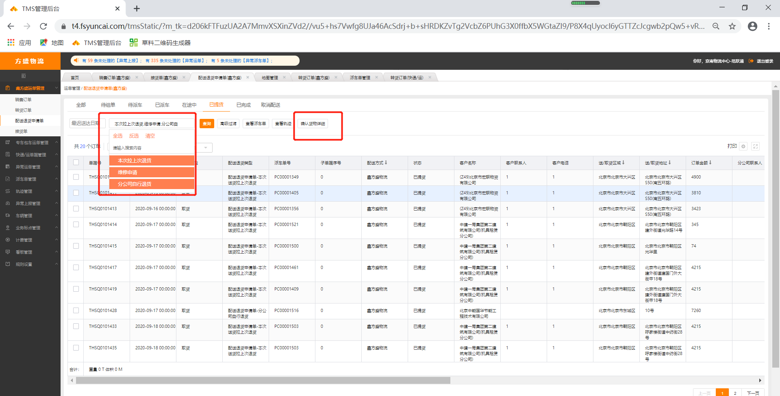
鑫方盛运单管理
退货申请解读：退货申请在TMS中分三种。
1、本次送货拉上次退货、
2、维修申请、
3、分公司自行退货、
确认货物交接：与司机APP确认提货功能一样。

Slide 46
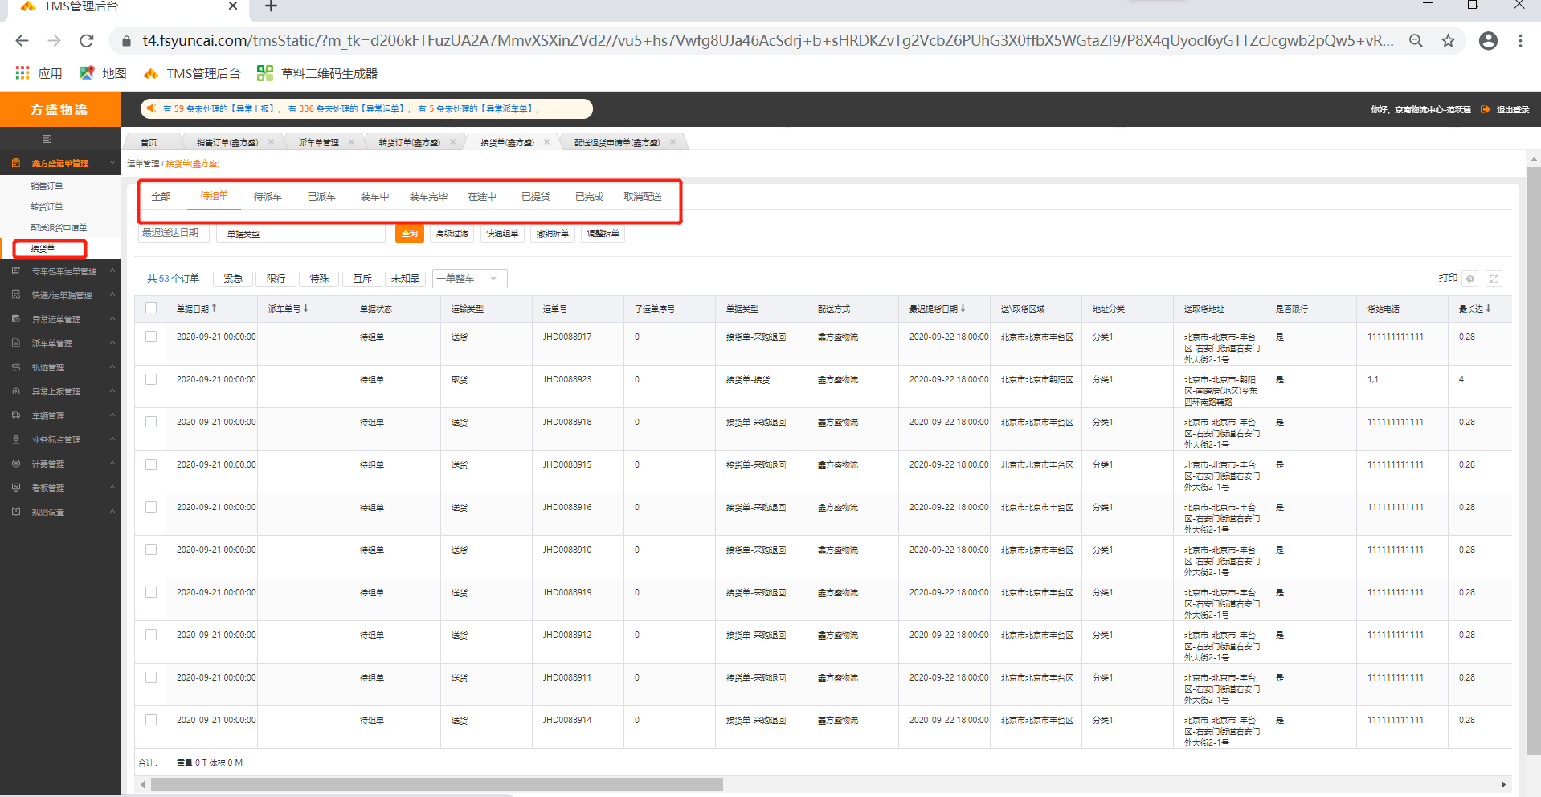
鑫方盛运单管理
接货单各状态解读：
全部：筛选任何状态下接货单。
待组单：推到TMS后，为待组单状态
待派车：制作派车单，但未进行派车操作（保存）
已派车：派车成功后变为已派车。
装车中：派车单装车中单据变为装车中。
装车完毕：派车单装车完毕单据变为装车完毕。
在途中：车辆离开发货地，触发了电子围栏，视为配送中或调度在派车单中手动触发（最后一家）。
已提货：司机APP在接货单中点击确认提货。
已完成：收车后接货单状态变为已完成。
取消配送：上游在鸿鹄系统接货单中取消。

Slide 47
鑫方盛运单管理
接货订单界面解读：
单据类型筛选：连接代送、采退、接货。
高级筛选：支持设置方案筛选。
去派车：勾选订单点击此按钮可将单据级联到派车单界面（此按钮待派车有）。
快速组单：勾选订单点击此按钮新增派车单级联到派车单界面（待组单有此按钮）。
撤销拆单：此按钮只针对子订单可用点击此按钮直接撤销子单据（待组单状态才有此按钮）。
调整拆单：此按钮只针对子单据可调整，当有多个子单据时勾选其中一个点击此按钮时展示勾选的子单据与父单据之间的调整，调整拆单与拆单逻辑一样可安装数量调整、数量调整。
查看派车单：点击此按钮直接跳转到勾选的派车单界面。

Slide 48
订单接入规则
订单下推规则
修改配送方式
超最大家数规则
商品体积计算规则
异常单据处理
鑫方盛运单管理功能介绍
专车包车运单管理功能介绍
快递/快运运单管理功能介绍
地图组单
派车单界面功能介绍
轨迹管理
Notes:
共计10部分内容。

Slide 49
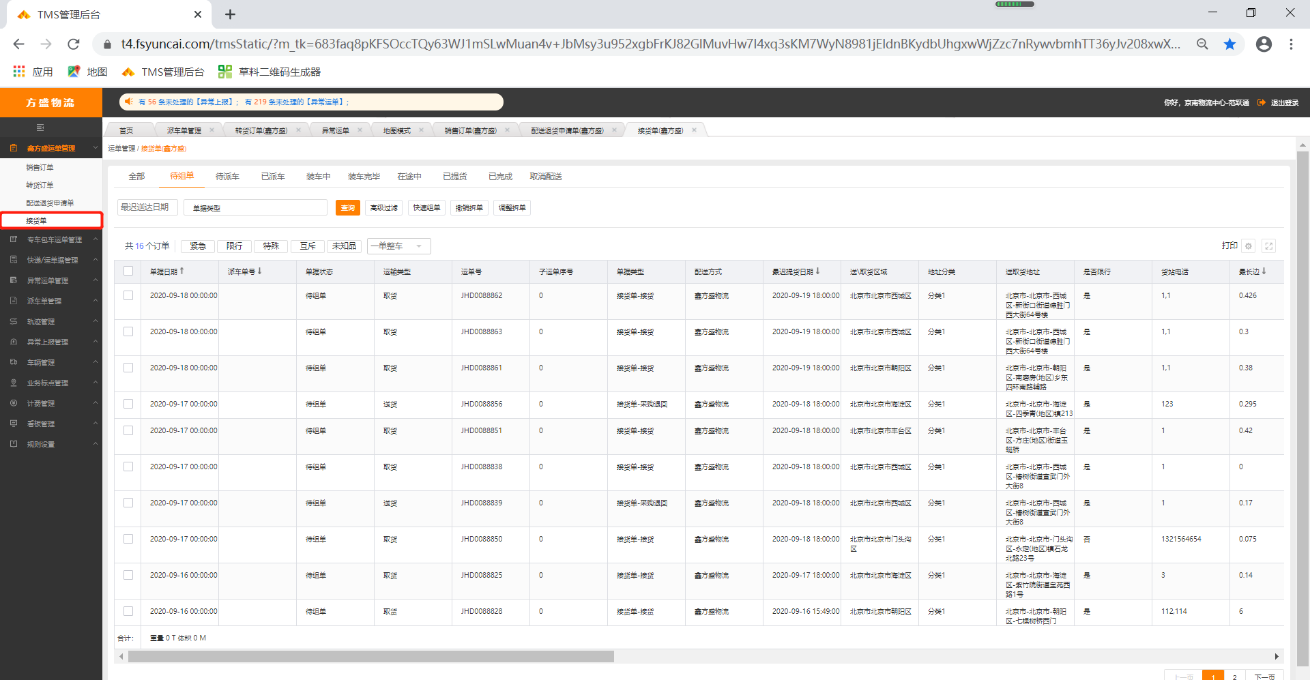
专车包车运单管理
专车包车销售订单状态解读：专车包车运单管理分两种单据类型，销售订单、转货订单。
销售订单：该类单据不进地图组单在派车时可通过派车单新增或者在此运单界面勾选订单来操作派车。
转货订单：该类单据不进地图组单在派车时可通过派车单新增或者此运单界面勾选订单来操作派车。

Slide 50
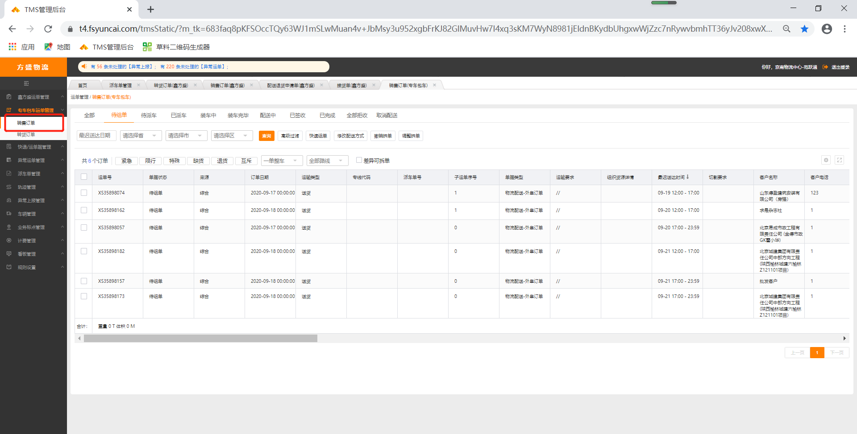
专车包车运单管理
专车包车订单界面解读：销售订单-转货单同鑫方盛物流一样。

Slide 51
订单接入规则
订单下推规则
修改配送方式
超最大家数规则
商品体积计算规则
异常单据处理
鑫方盛运单管理功能介绍
专车包车运单管理功能介绍
快递/快运运单管理功能介绍
地图组单
派车单界面功能介绍
轨迹管理
Notes:
共计10部分内容。

Slide 52
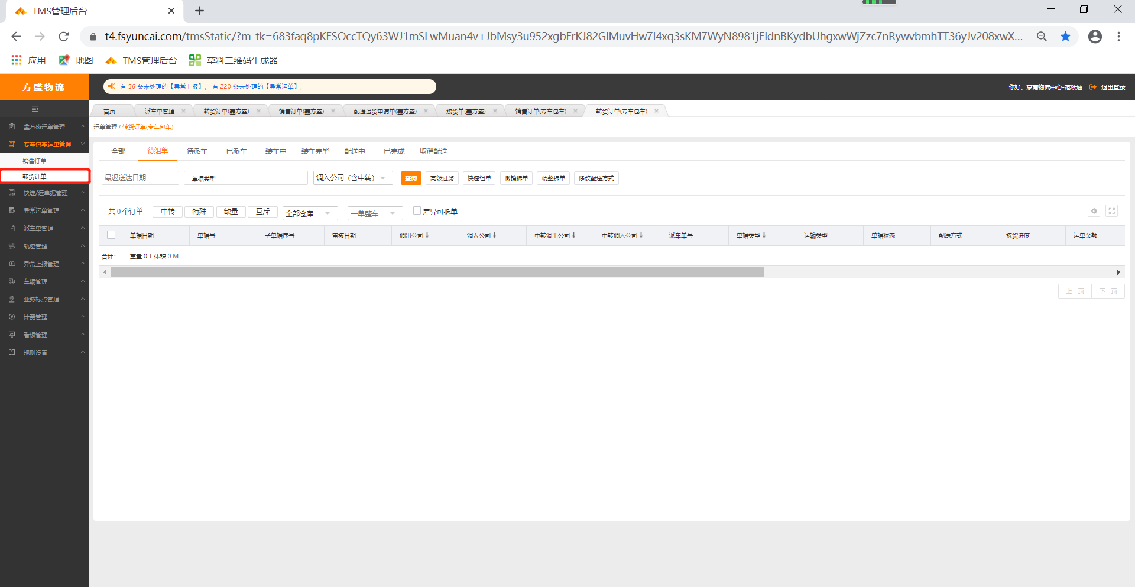
快递快运运单管理
快递快运销售订单界面解读：
快递/快运转货订单界面解读：
全部：筛选任何状态下快递、快运订单。
待寄出：推到TMS后，为待寄出状态，可保存面单号。
已寄出：快递确定寄出后变为已寄出、快运走派车单车辆出车后派车单状态变为配送中运单状态变为已寄出，快递点击确定寄出变为已寄出。
取消配送：上游在鸿鹄系统发起退货申请或者库房直接办理退货手续的全退的单据。。

Slide 53
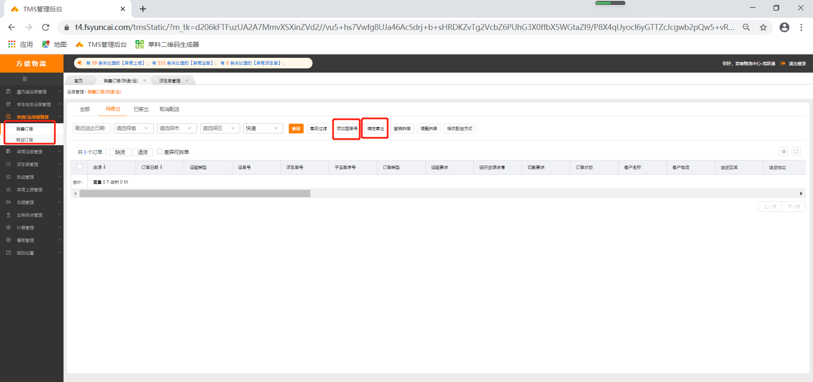
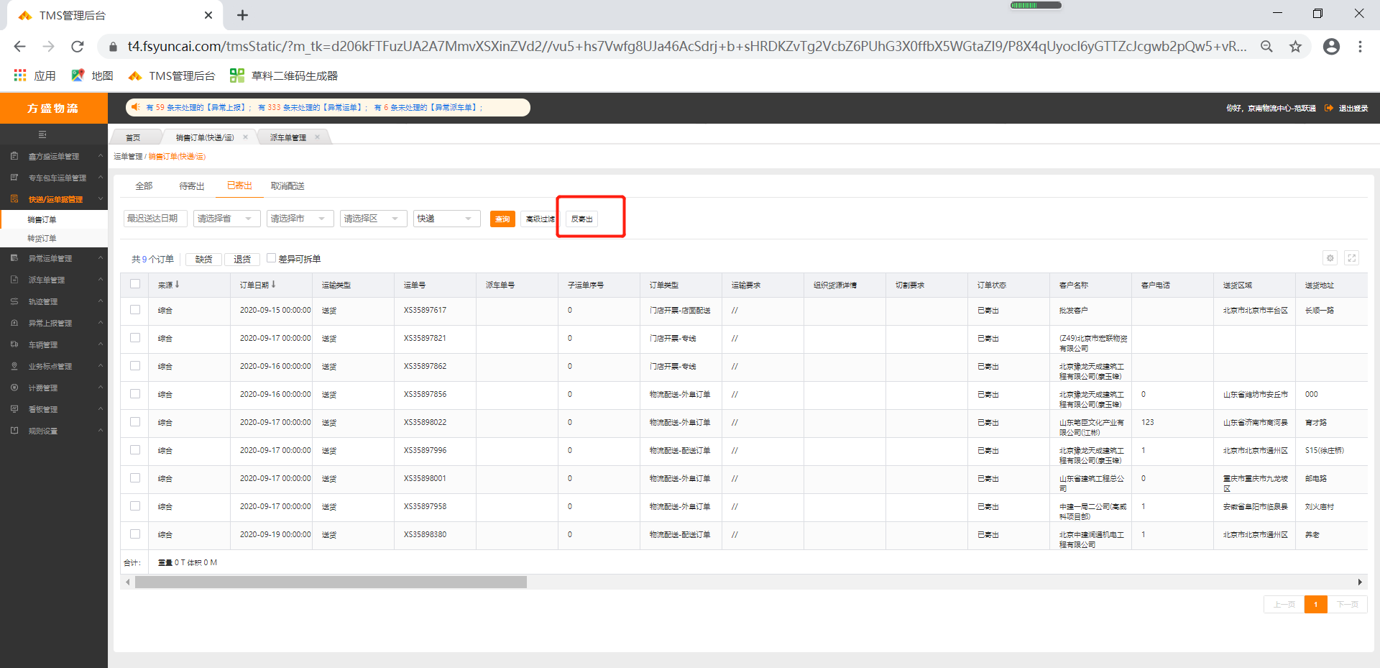
快递快运运单管理
快递/快运转货订单界面解读：
快递快运销售订单界面解读：
快速组单：只针对快运才会有此按钮。
添加面单：快递、快运点击此按钮输入面单号可保存。
确定寄出：点击此按钮单据状态变为已寄出（快运走派车单的出司后变为已寄出）。
返寄出：点击此按钮单据状态变为待寄出（快运制作派车单不准返寄出）。
按钮与鑫方盛运单管理一样的同鑫方盛物流按钮一直不再重复讲。

Slide 54
订单接入规则
订单下推规则
修改配送方式
超最大家数规则
商品体积计算规则
异常单据处理
鑫方盛运单管理功能介绍
专车包车运单管理功能介绍
快递/快运运单管理功能介绍
地图组单
派车单界面功能介绍
轨迹管理
Notes:
共计10部分内容。

Slide 55
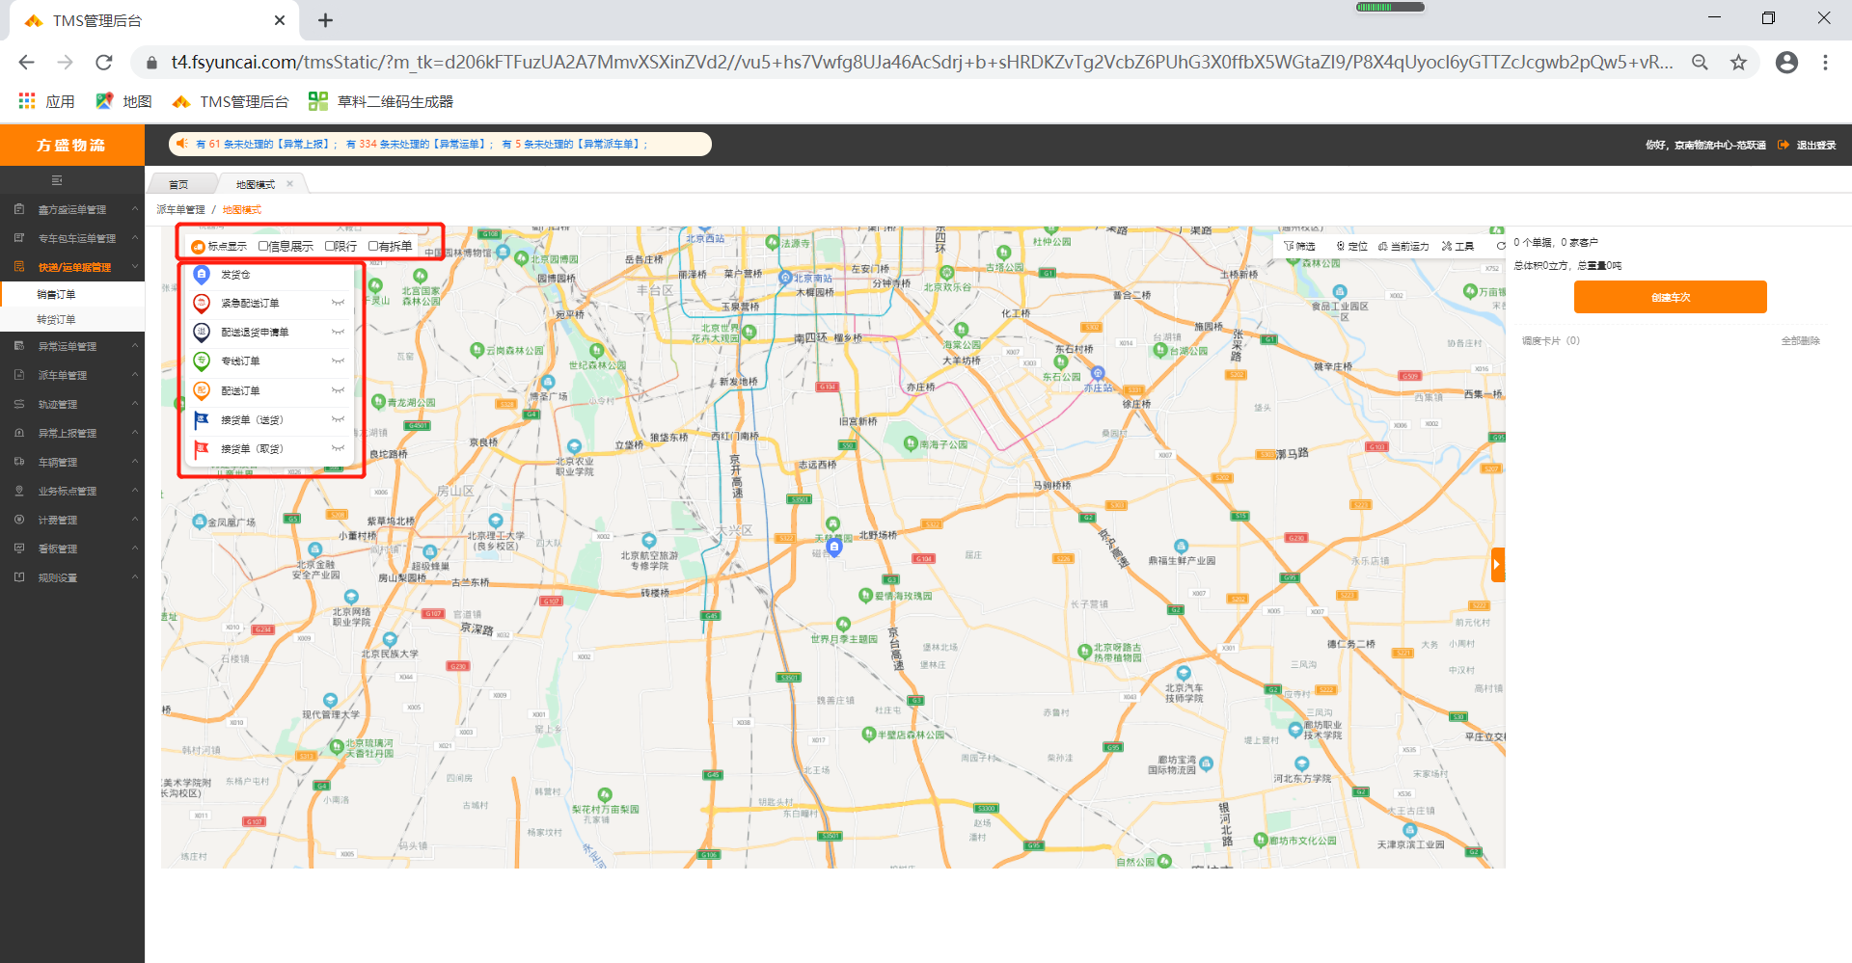


派车单管理-地图组单
派车单地图组单界面解读：图标识别
发货仓
紧急配送订单
配送退货申请
专线订单
配送订单
接货单（送货）
接货单（取货）

Slide 56
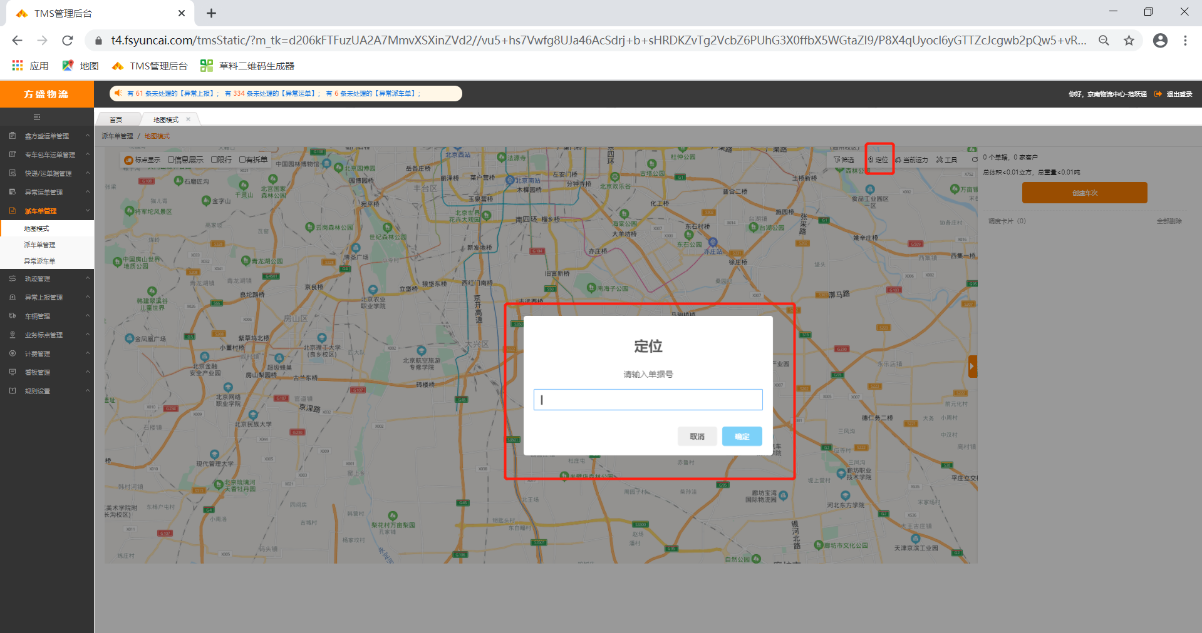
派车单管理-地图组单
地图组单界面解读：异常订单地图不显示，根据列表选择需要展示的单据。
拆单：有拆单行为单据且是待组单状态。
限行：点击展示的单据、勾选限行界面展示限行展示的单据。
信息展示:展示体积、重量、最长边、最迟送货时间。
定位：点击想要展示的单据输入单据号可界面定位（精准定位不支持模糊查询）。

Slide 57
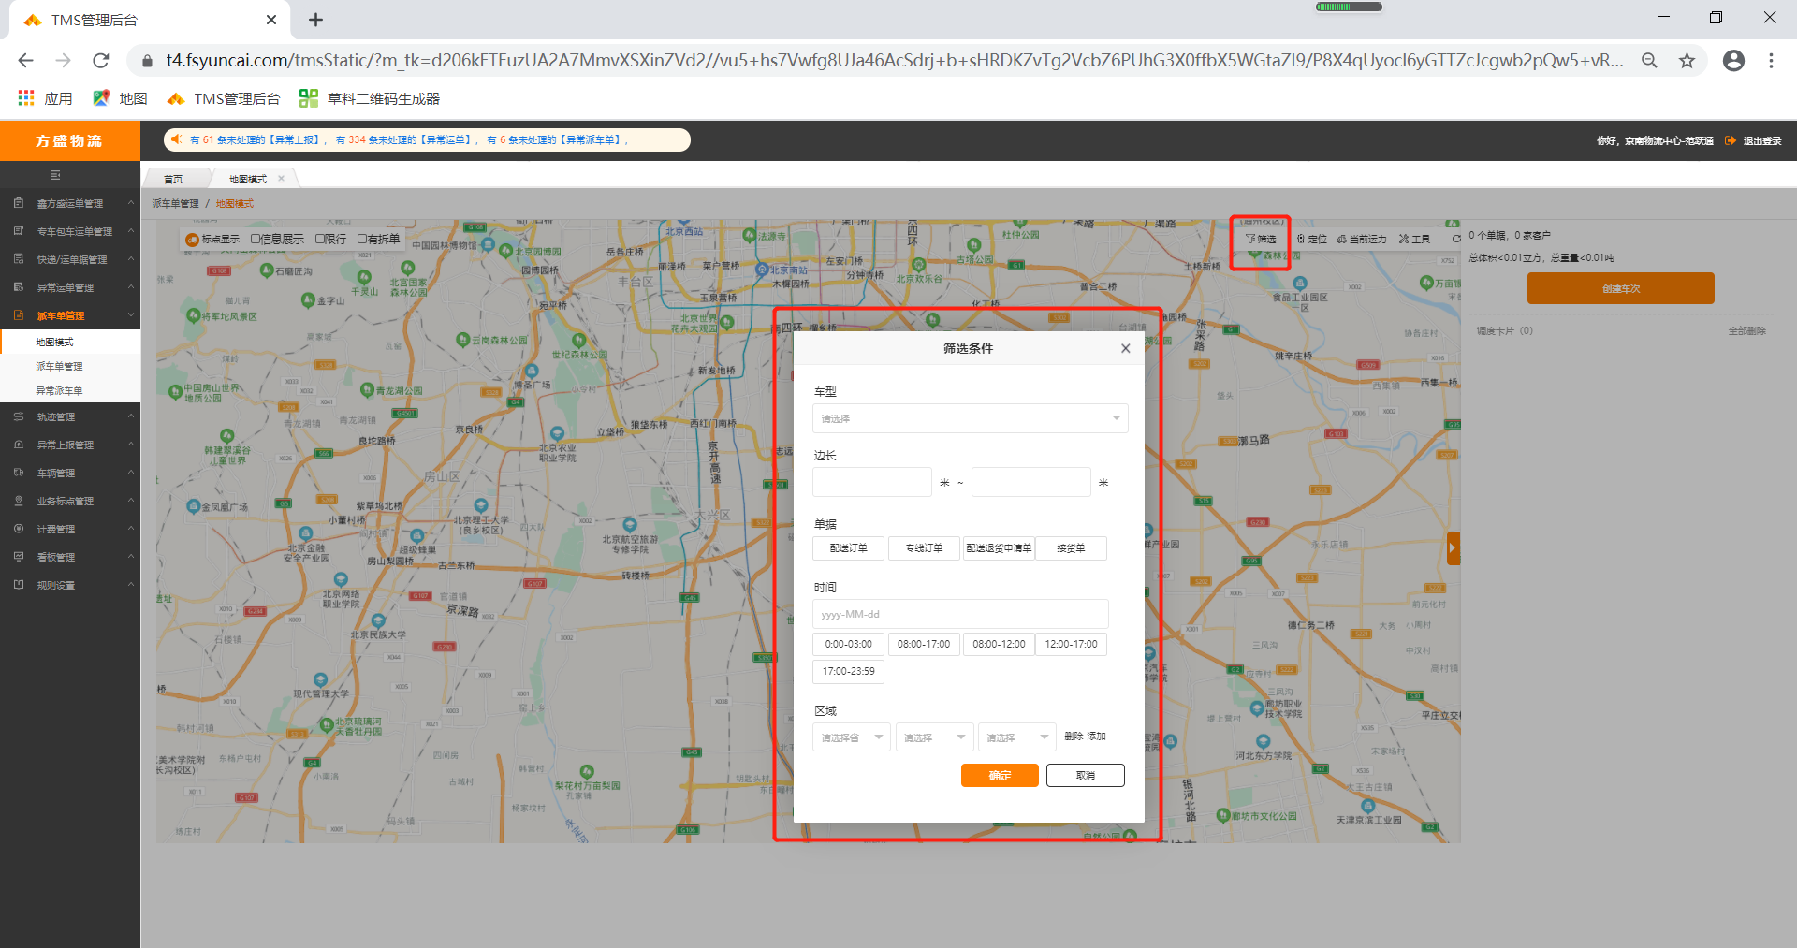
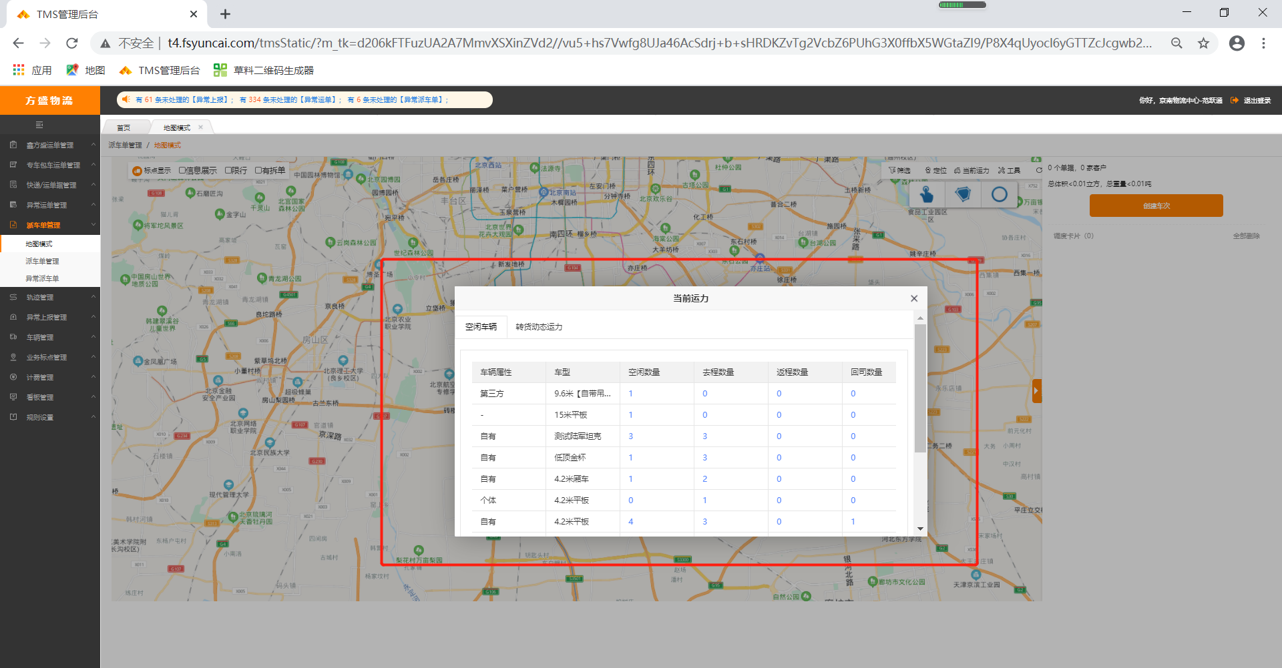
派车单管理-地图组单
筛选：可根据界面展示内容筛选不同单据、不同时间类型的单据。
当前运力：当前运力展示出各种状态下的车辆多少台及转换动态运力（天津到京南多少车、京北到京南多少车）。
工具：共计三中其中两种是地图圈单选择单据用的。
刷新按钮：点击可刷新当前地图界面单据。

Slide 58
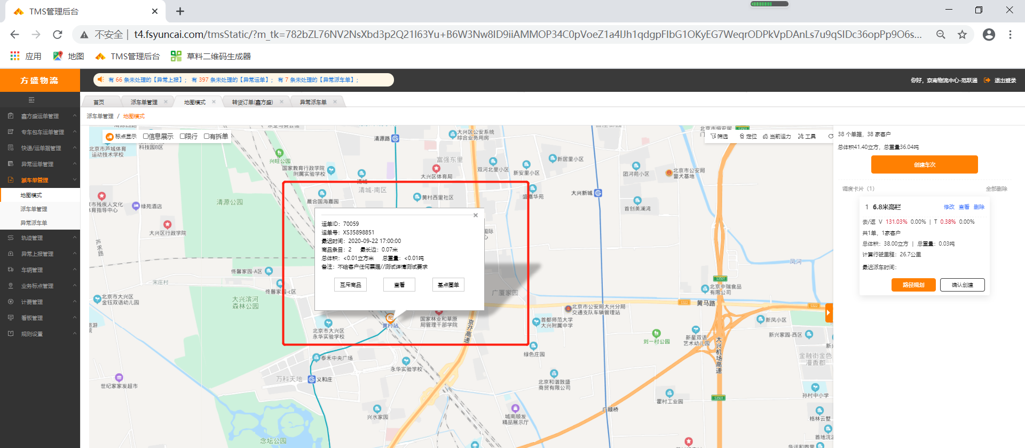
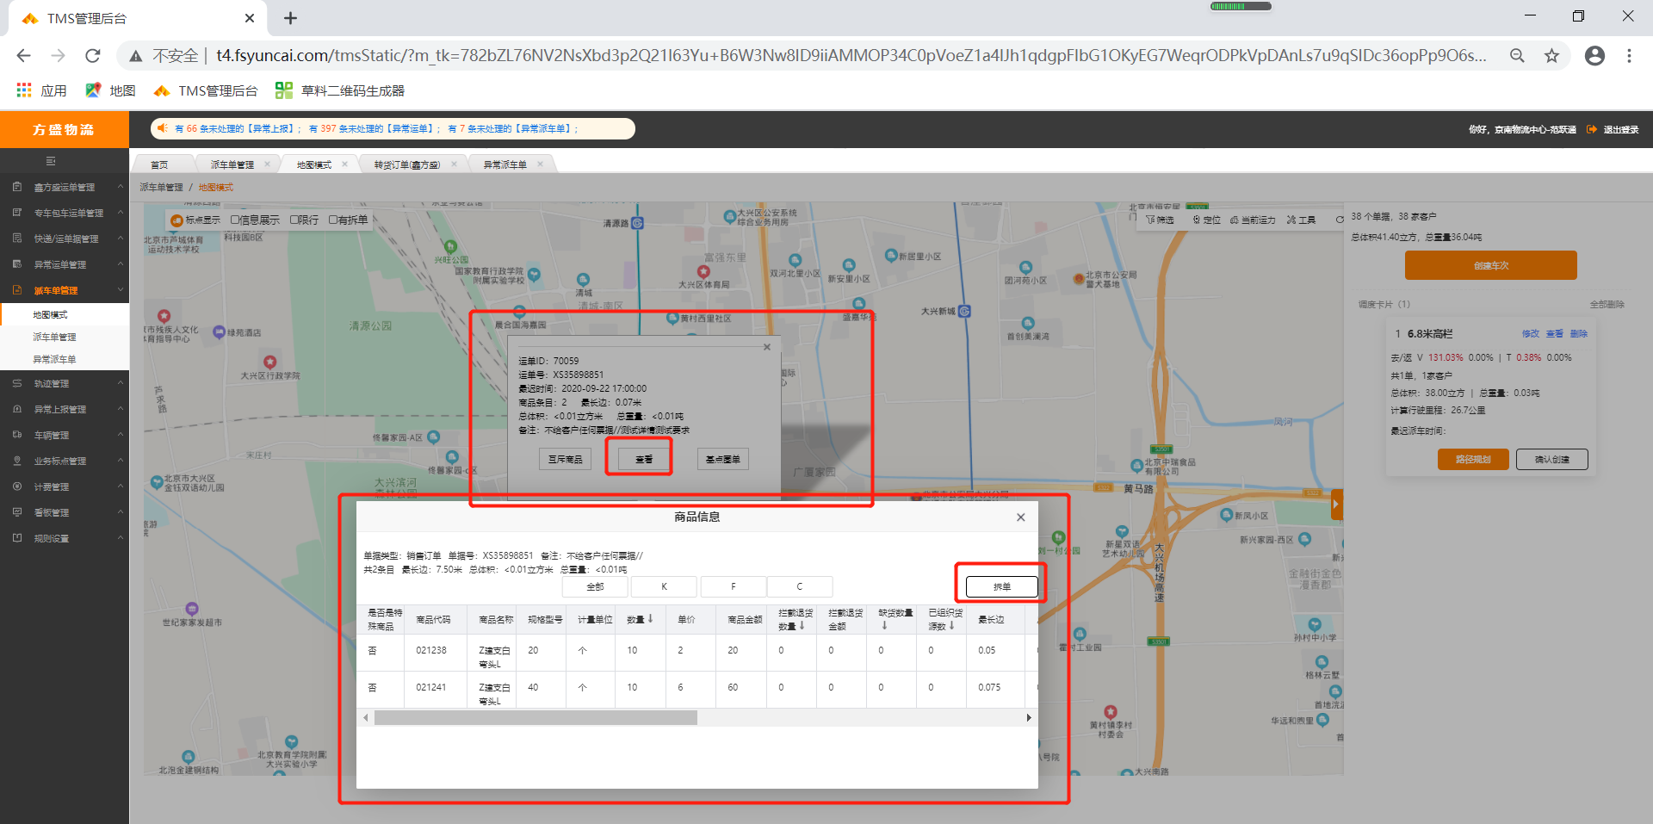
派车单管理-地图组单
点击地图图标展示图片中的信息点击查看互斥商品则显示互斥的商品展示出来。
点击【查看】则显示商品明细同时可在此界面拆单，也可根据商品备货属性KFC来查看商品、显示备注信息、体积、重量、最长边、单据号、来辅助组单。
点击【基点圈单】、选择单据输入公里数圈选该公里数范围内的单据，选择派车单则显示该订单的行政区域确定后跳转派车单列表界面展示大兴区所有派车单。

Slide 59
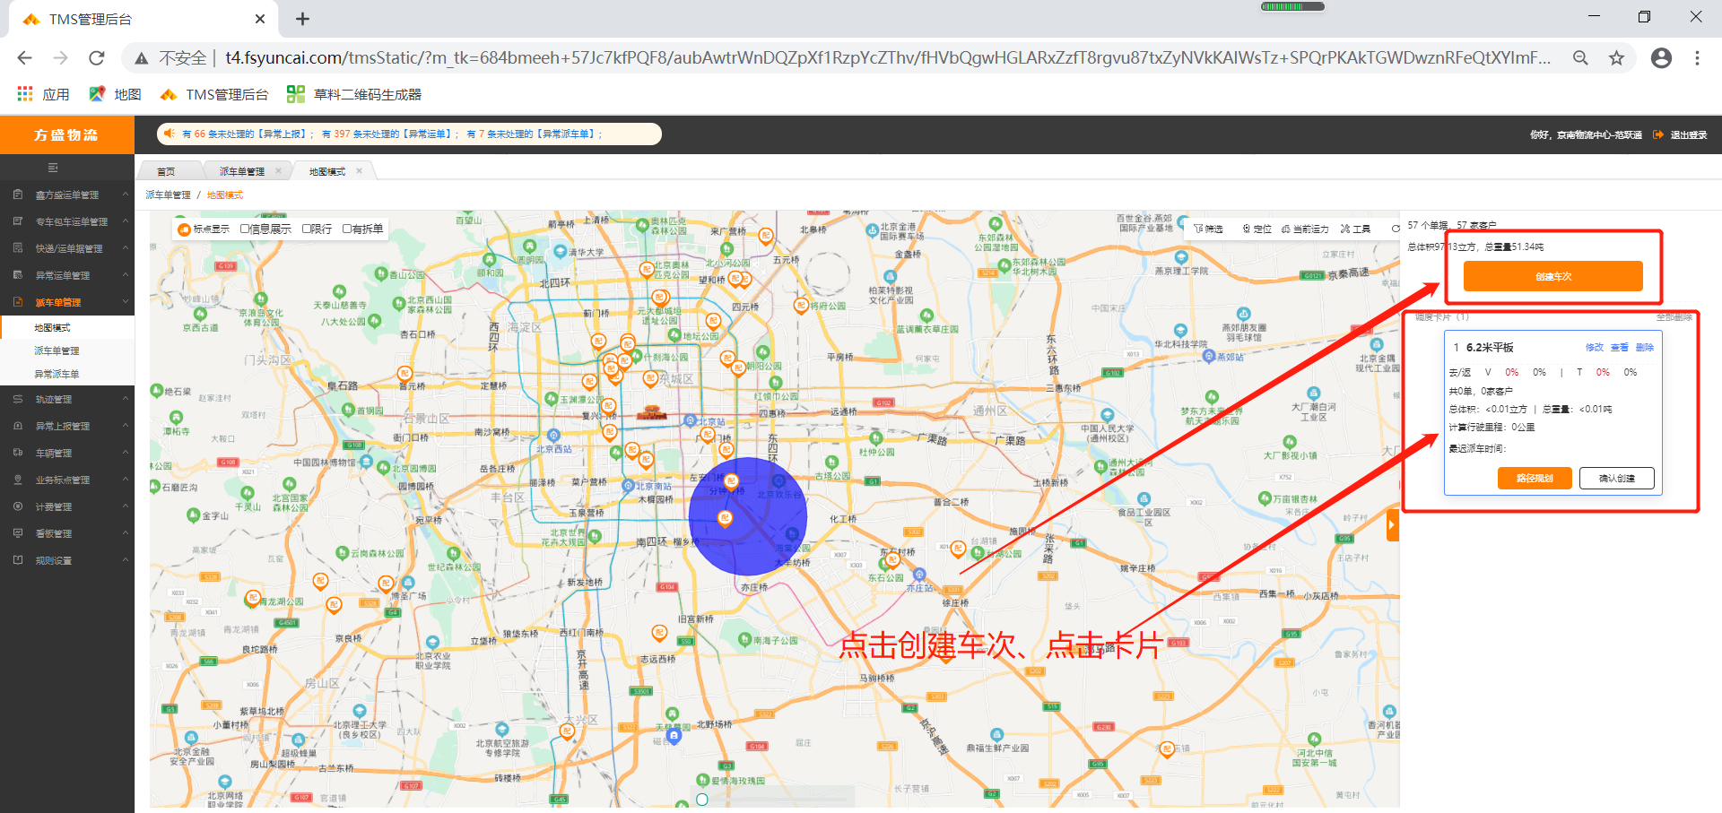
派车单管理-地图组单
列表选择需要展示的单据或者通过筛选出想要展示的单据，然后展示的单据在地图上以点位形式展示出来、选用工具圈选订单-创建卡片-点击卡片-地图圈选订单点击确定后界面显示添加成功，或者点击图标右击实现添加单据，添加成功的单据地图上以五角星图形展示。
卡片可删除-删除后单据恢复界面展示。
查看按钮：进入单据展示可单独删除。
路径规划：进入路径规划界面完成后返回此界面。
确认创建：点击此按钮直接跳转到派车单界面，操作完成返回地图界面。
注意：单选订单会将附近100米订单代进去，连接代送、有退货、有加货单据都会级联到卡片中，其中连接代送是绑定关系不可拆开。

Slide 60
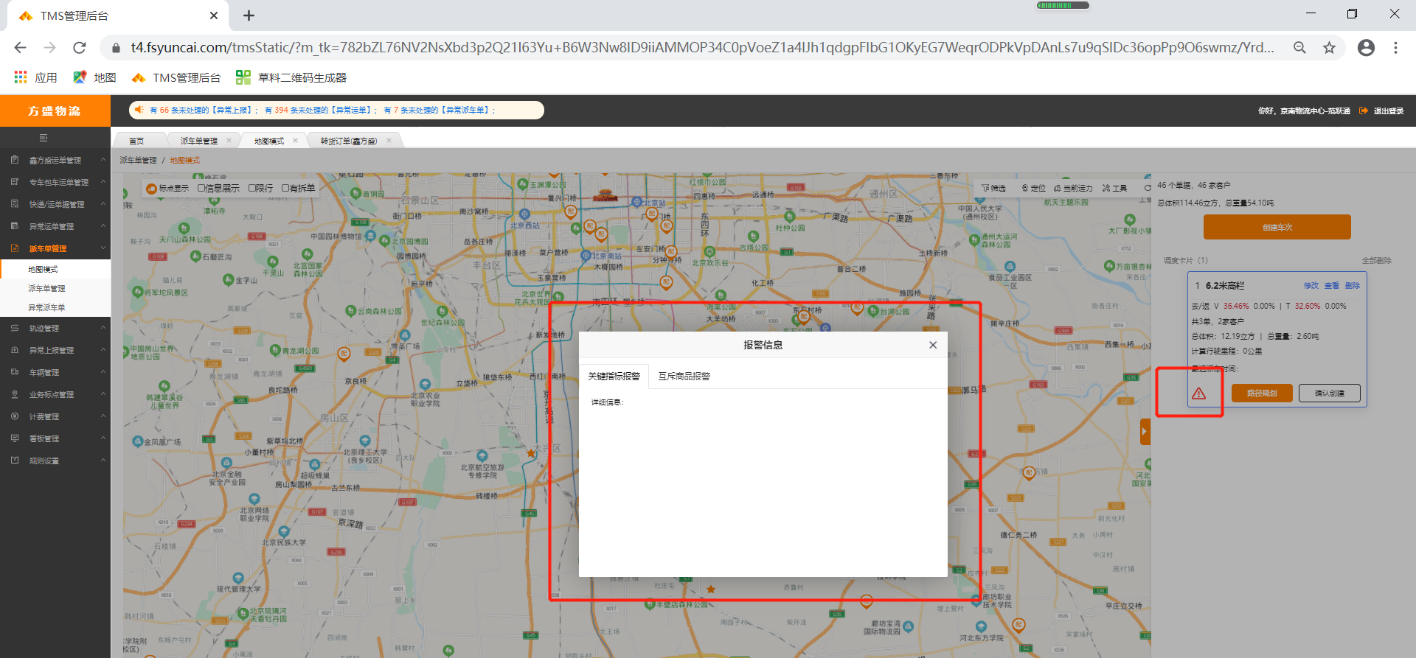
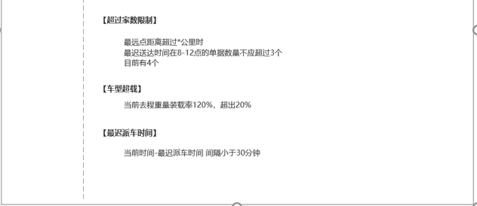
派车单管理-地图组单
卡片警示标志提示：地址组单卡片提示、派车单中提示。
互斥商品提示、
超家数报警、
超最大容载率（超过现有车型体积或者重量）、
超最迟派车时间。

Slide 61
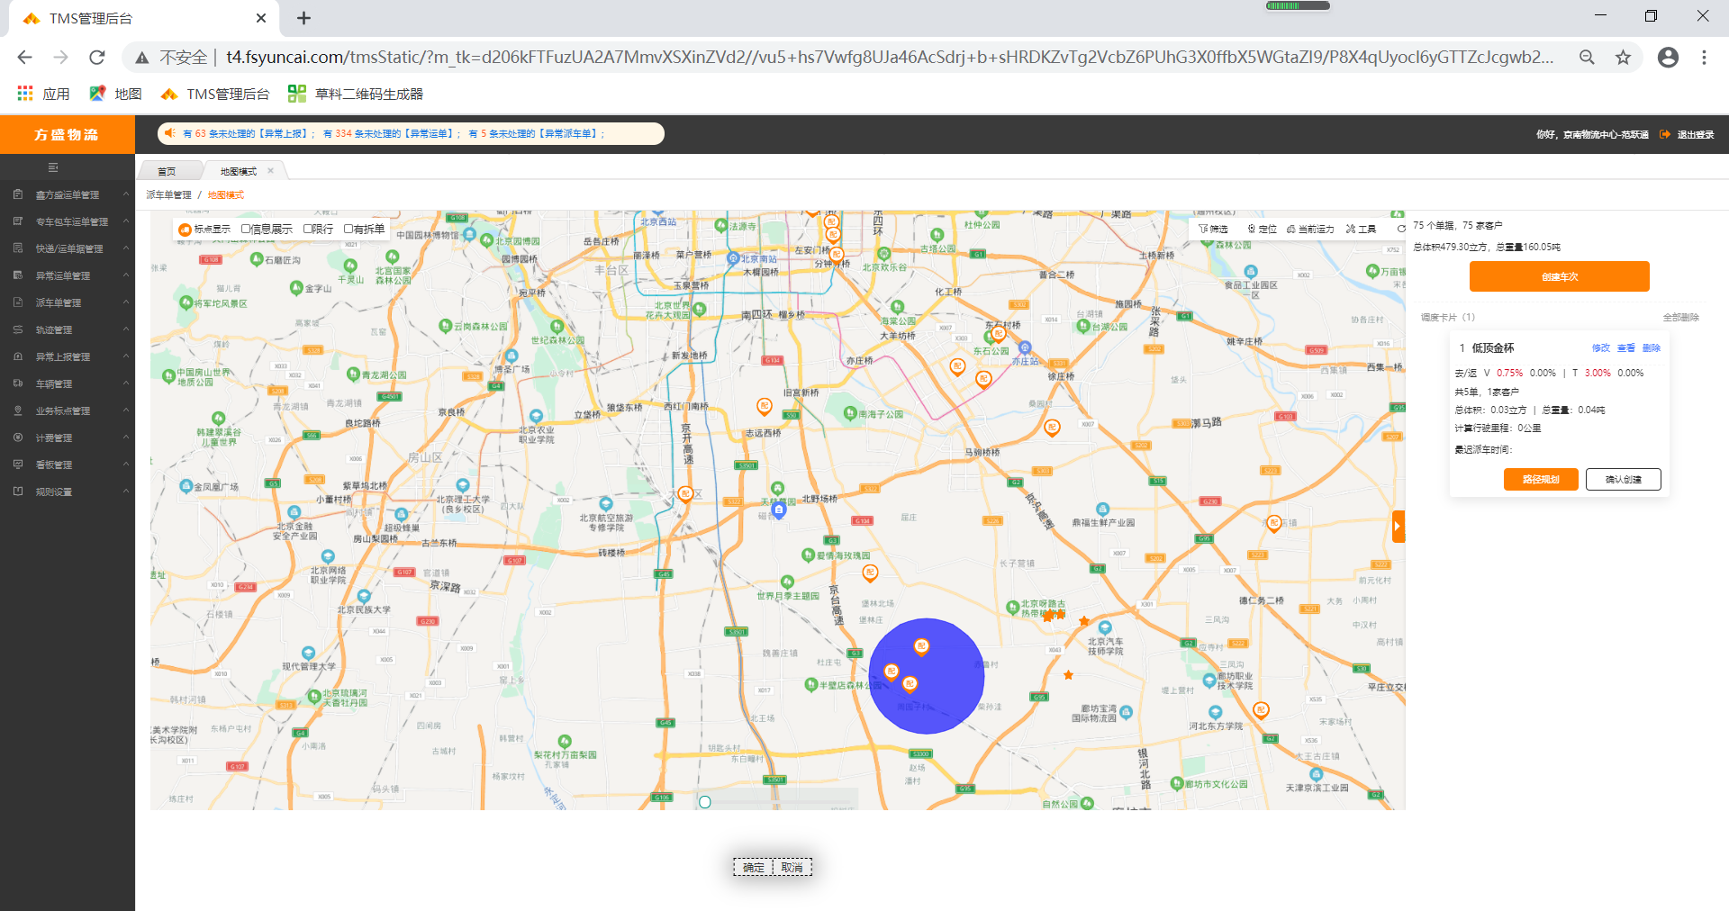
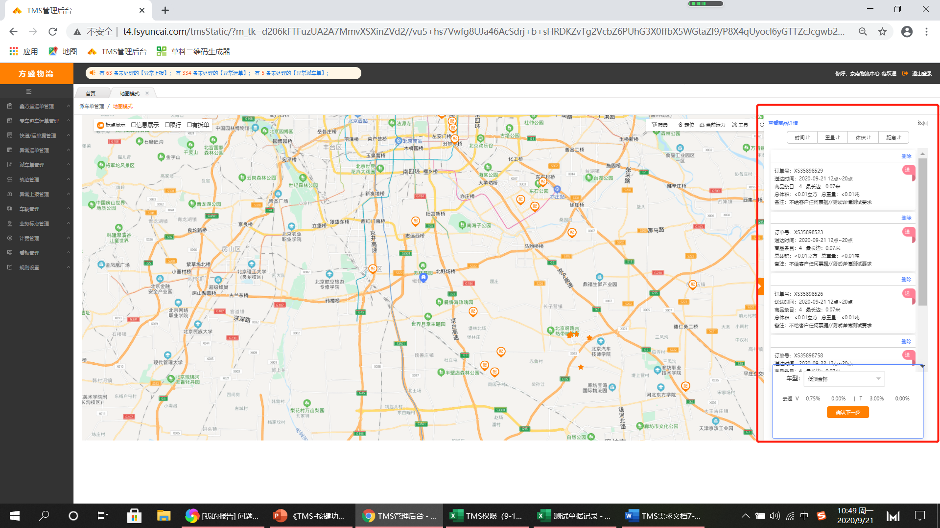
派车单管理-地图组单
路径规划：
转货（一家）无需路径规划，可直接保存派车。
销售订单、转货单两家以上需要路径规划。
转货涉及中转的需要先明确运输策略然后再路径规划。
路径规划界面可调整单据送货顺序（可查看商品），影响送货顺序的商品此界面会提示。
路径规划最多20个点可规划。

Slide 62
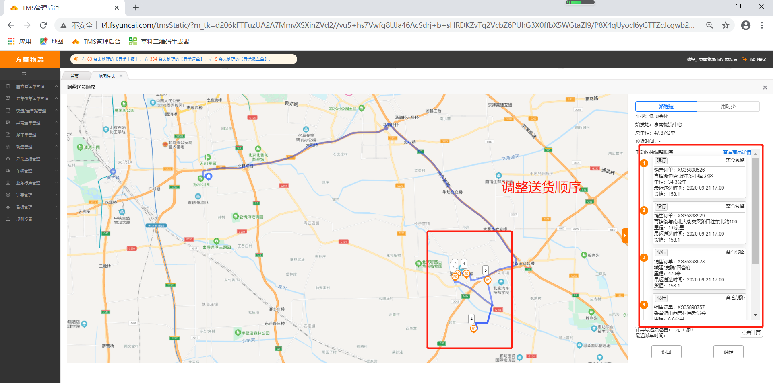
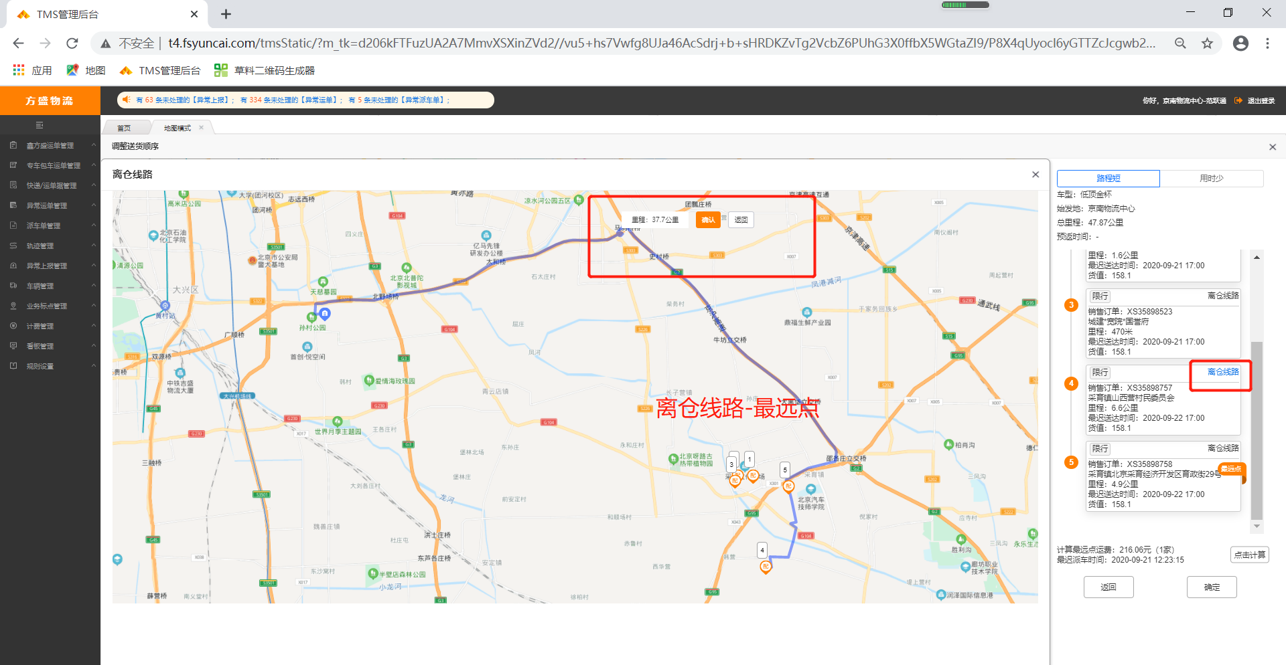
派车单管理
路径规划：最远点距离
路径规划完毕后、界面会推荐最远点订单、点击离仓线路、地图界面展示行驶线路可手动调整并且与地图公里数同步点击确认返回地图界面，如果是派车单界面点击路径规划的直接返回派车单界面。
返回地图界面系统提示路径规划成功点击确认创建到派车单界面同时路径规划最远点公里数及单据号会展示在派车单界面。

Slide 63
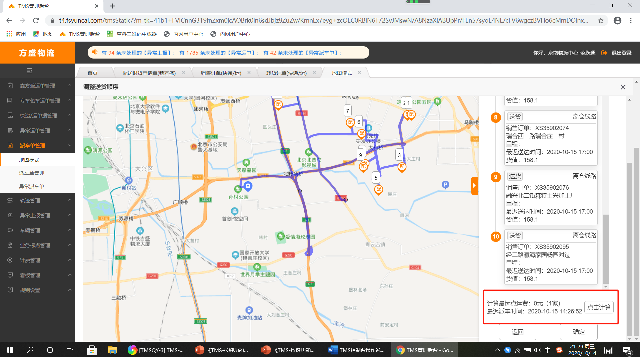
派车单管理
路径规划：计算运费。
路径规划中的计算运费应在选择完最远点距离后才可点击此按钮，选择车型后的路径规划根据自有车辆运费计算，选择车号的根据车辆属性运费模板计算，确定后可带到派车单界面，最远点公里数、单据号、规划里程、计算的运费。

Slide 64
订单接入规则
订单下推规则
修改配送方式
超最大家数规则
商品体积计算规则
异常单据处理
鑫方盛运单管理功能介绍
专车包车运单管理功能介绍
快递/快运运单管理功能介绍
地图组单
派车单界面功能介绍
轨迹管理
Notes:
共计10部分内容。

Slide 65
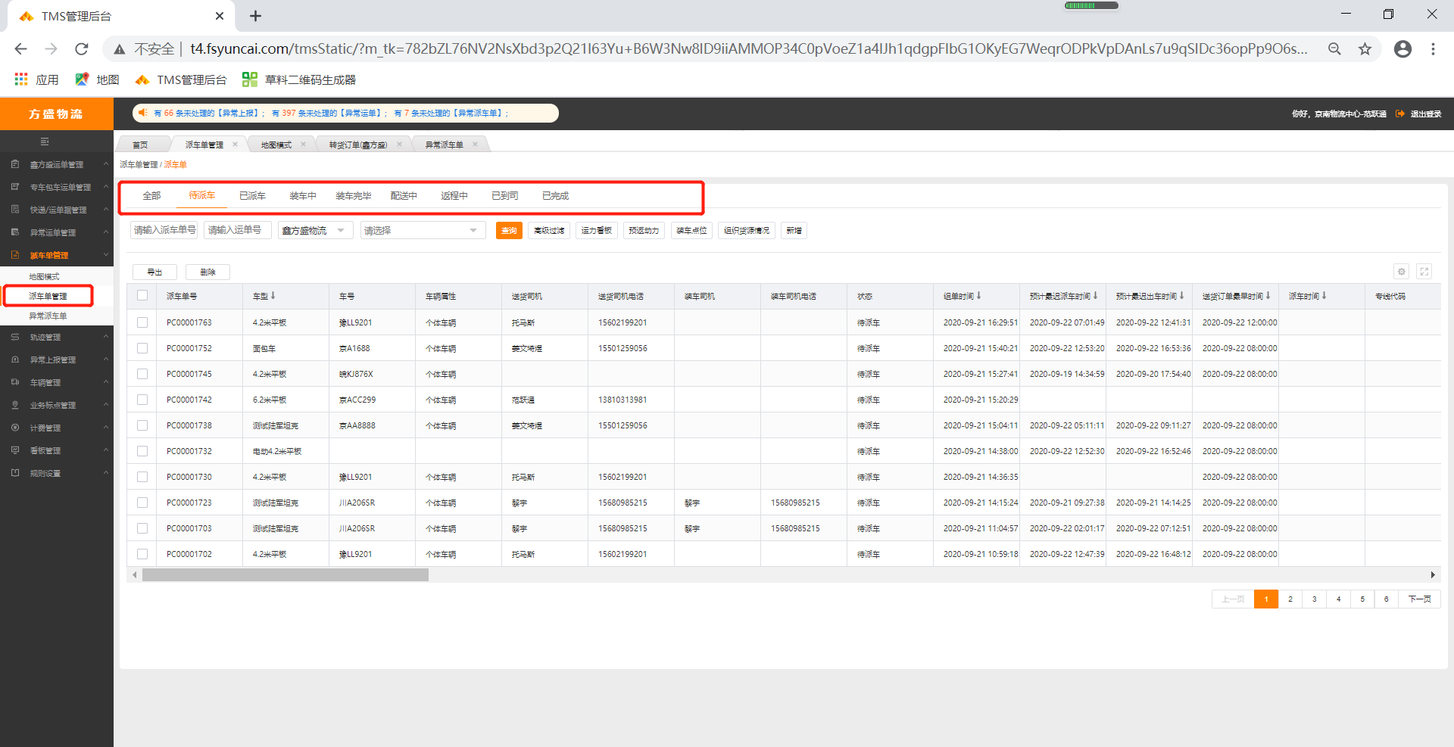
派车单界面功能介绍
派车单各状态解读：
派车单全部界面：可筛选本业务单位任何状态的派车单及转货调入车辆派车单（京南车辆在天津派车京南可看到）。
待派车：组好单据已保存未点派车按钮形成派车单号的派车单。（合单员根据组单时间来组单）。
已派车：待派车的派车单点击派车按钮状态变为已派车。
装车中：库房PDA扫码派车单开始装车，派车单由已派车状态变为装车中状态。
装车完毕：司机APP装车完毕后点击装车完毕或者系统点击装车完毕，派车单状态由装车中变为装车完毕。

Slide 66
派车单界面功能介绍
派车单各状态解读：
配送中：车辆离开发货地触发电子围栏或者手动点击（TMS系统操作）。
返程中：车辆离开最后送货及接货地址，触发电子围栏，视为返程中或调度手动触发。
已回司：车辆返回到发货地触发电子围栏或者手动点击（TMS系统操作）
已完成：收车后派车单状态变为已完成。
注：装车完毕前可增加送货、取货行为单据、装车完毕-到-已完成状态前可增加取货行为单据。

Slide 67
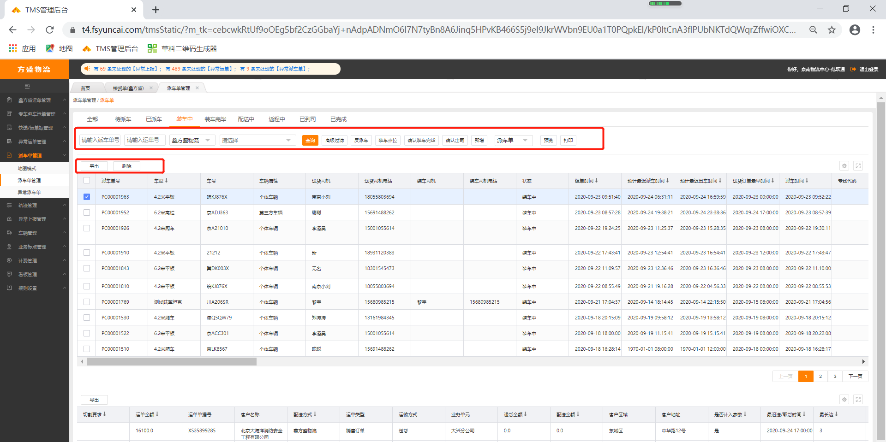
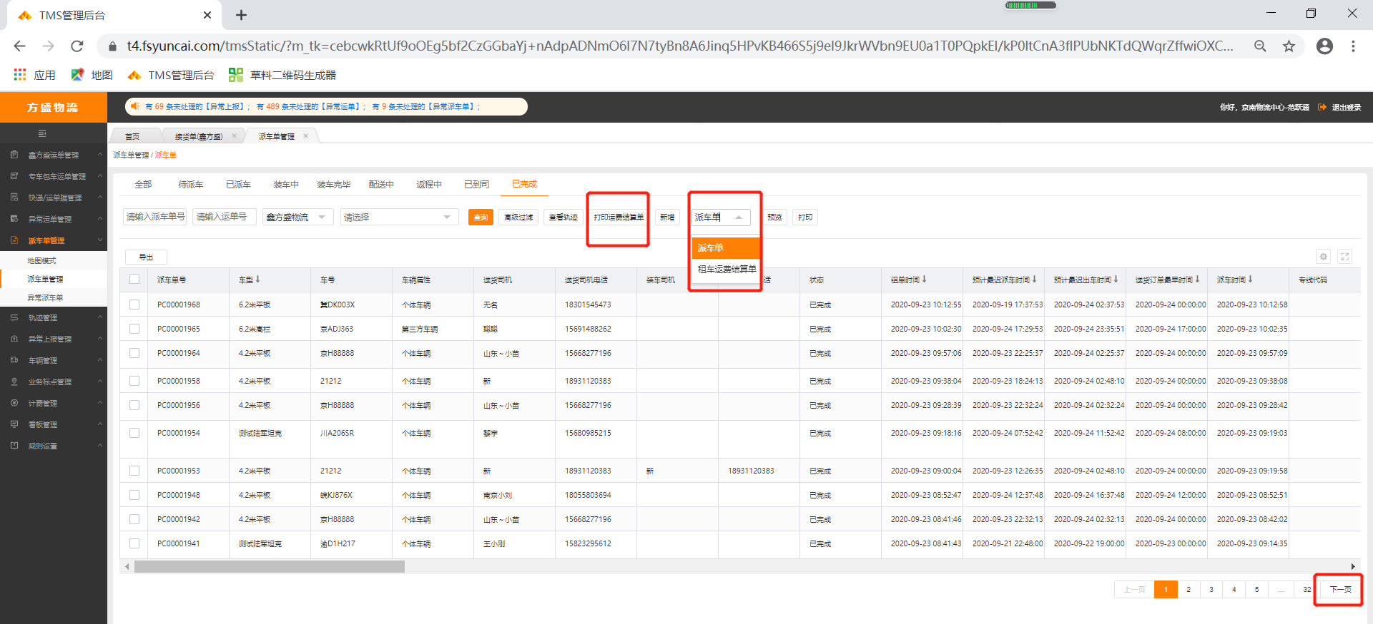
派车单界面功能介绍
派车单各状态界面字段解读：
界面删除按钮：只有待派车情况下可点此按钮。
输入派车单号：手动输入支持模糊查询。
输入运单号：手动输入支持模糊查询。
送货方式：筛选单据时必须选择送货方式。
车型筛选：筛选组单的车型。
高级过滤：支持设置方案筛选。
查查轨迹：查看该派车单的当前轨迹。
打印运费结算单：只有已完成状态下可点击。
反派车：只有已派车、装车中有此按钮，反派车后装车及派车单中的任何信息保留不删除。
确认装车完毕：只有在装车中有此按钮，系统出问题或者是司机漏点击了可系统操作提示多装车少装车单据号。司机APP或者系统点击后APP数据开始采集。

Slide 68
派车单界面功能介绍
派车单各状态界面字段解读：
反装车完毕：系统点击或者司机APP点击装车完毕后需要反到上个状态下点击此按钮，再次装车完毕需要再次点击（系统或者APP）。
确认出司：触发电子围栏失败系统手动点击此按钮同时派车单中显示出车时间。
确认回司：触发电子围栏失败系统手动点击此按钮同时派车单中显示回车时间。
装车点位：点击可查看该派车单装车的月台码头。
新增：除已回司、已完成无此按钮其它状态都行点击此按钮直接新增到派车单界面增加单据。
组织货源情况;展示已经生成的转货单信息。
预返运力：点击此按钮直接跳转到车辆轨迹管理-返程车辆。

Slide 69
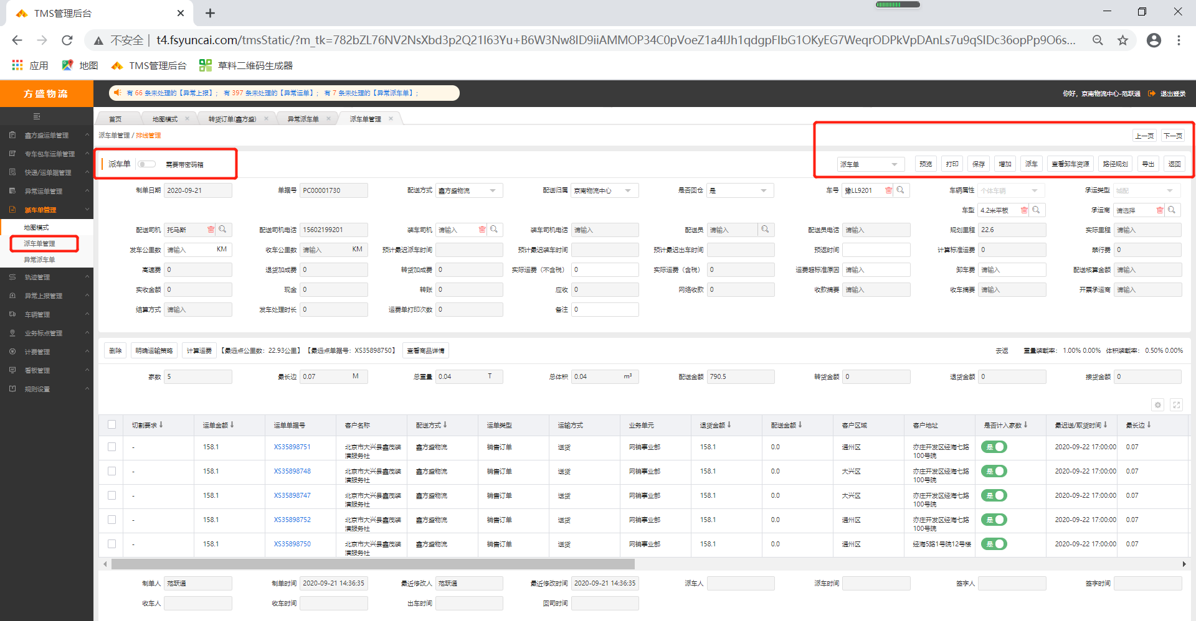
派车单界面功能介绍
派车单界面功能字段解读：
需要带密码箱：此按钮点击打开打开后绿色显示在打印派车单的时候会打印在派车单上来提醒司机待密码箱此按钮主要在派转货时才用。
单据选择：派车单、运费结算单可来回切换来实现不同单据的打印。
预览：派车单列表不同类型的全部单据打印（可精准打印）。
打印：只展示销售订单、转货订单（单据聚合）其它不展示。

Slide 70
派车单界面功能介绍
派车单界面功能字段解读：
保存：单据全部是正常单据、涉及转货中转单据必须明确运输策略后才可保存、涉及两两家以上送货地址需要路径规划后可保存。
增加：派车单非已完成状态其它任何状态都可增减取货行为单据、涉及送货行为单据必须在装车完毕前增加、如已经装车完毕则需要点击反装车完毕反到上个状态下增加。
派车：待派车派车单必须是正常派车单且界面司机信息、车号、是否回仓（城配默认是是外阜默认是否）等界面必填信息才可派车。
签字：收银台在收账无误后可点击此按钮系统记录姓名（签字后不可增加或者删除单据目前系统没有限制需要管理解决）。
反签字：将收银台签字取消(此按钮在网管那里设置）。

Slide 71
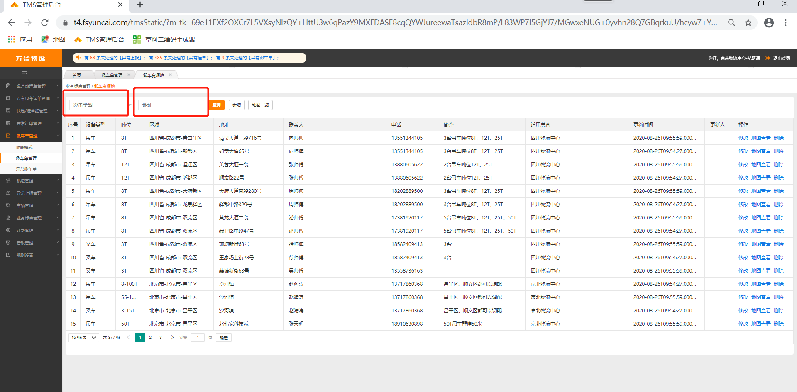
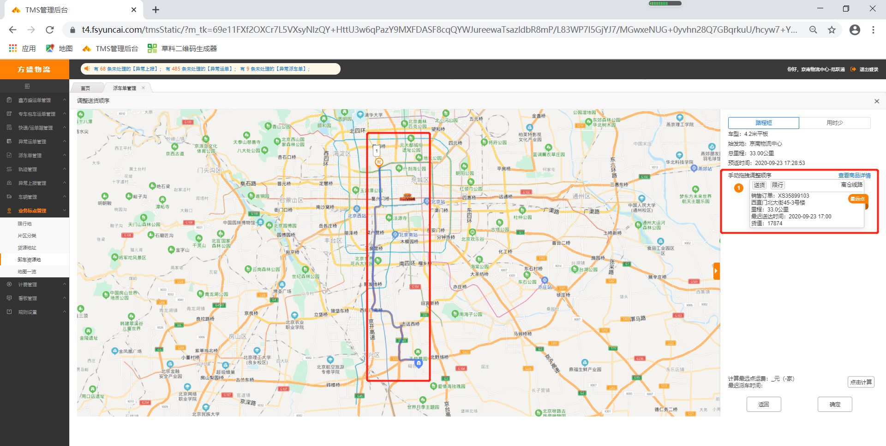
派车单界面功能介绍
派车单界面功能字段解读：
收车：派车单单据中无销售订单的无需收银台签字派车单在已回司状态下可直接收车。当派车单中有销售订单时必须有收银台签字才可收车。如：含有接货单必须有库房卸货动作（PDA扫码收货任意一个库房即可）可收车。当派车单中含有退货申请时必须有退货金额才可收车，京南车辆在天津派车的天津负责收车但是不输入运费（系统强制）。
查看卸车资源：点击此按钮弹出新界面可选择叉车、吊车、同时送货地址支持模糊查询可以根据行政区域搜索。可点击地图查看该设备在对应的地图位置。可修改信息、新增信息（必须对应总仓才可修改）。
路径规划：同地图组单一样，规划完成后返回派车单界面。

Slide 72

派车单界面功能介绍
高速费：系统计算无法修改（送货地址在高速费维护区域内）与是否禁行对比是禁行并且高速费高的禁行费不计算高速费计算。
退货加成费：本次有送货行为的所有退货（不含出车前退货的）之和根据退货标准计算。没有送货的则按家数计算怎不在此费用中。
禁行费用：送货地址在禁行划片区域内（上游是否禁行）且送货地址在维护的禁行范围内，同时有高速费与禁行费对比取值最高。
转货加成费：对于同一派车单，同时存在按照退货加成费核算和按照返转货加成费核销的，需要进行累加后，统一按照退货加成费核算出运费。
实际运费（不含税）：收车时、手动计算输入，必填项可输入0.
实际运费含税：系统计算根据维护的承运商含税率加上手动计算实际运费不含税之和。
超运费标准原因：超出费用标准手动输入。

Slide 73

派车单界面功能介绍
卸车费：派车单已完成前都可手动输入。
配送核算金额：运单列表中的配送金额字段。
实收金额：收银台手动输入
运费结算方式：是指该车辆的结算方式车号级联，不可改。
规划里程：路径规划的里程自动带入。
实际里程：车辆实际的行驶里程，不计入返程里程
收车公里数：手动输入
出车公里数：手动输入
是否回仓：鑫方盛物流的默认是；专车包车的默认为否
配送归属：默认发货仓的业务单元，可修改。
配送方式：默认鑫方盛物流，可选择专车包车、快运。
承运类型：根据车号级联，可修改。
车型：待组单可单独选择、地图组单直接带进来、选择车号时自动级联不匹配系统提示。

Slide 74
派车单界面功能介绍
车号：不可编辑可搜索（同大区车号共用）。
承运商：车号级联不可选项，当选择快运时可单独选择。
开票承运商：承运商级联不可选择。
配送司机：手动搜索模糊查询，本业务单元加动态运力司机姓名。
配送司机电话：配送司机字段级联不可修改。
配送员：本业务单元归属HR及TMS增加的姓名。
配送员电话：配送员字段级联不可修改。
装车司机：本业务单元司机HR ，TMS增加的姓名。
装车司机电话：装车司机字段级联不可修改。
发车处理时长：接单到出车合计时间。
运费结算单打印次数：运费结算单打印次数。
备注：非必填项、手动输入。
收车摘要：非必填项、手动输入。

Slide 75
派车单界面功能介绍
家数：来源与运单列表是否计入家数不可修改
1、销售订单家数计算：相同客户名称，相同的四级地址，算1家。相同客户名称，不同四级地址，算多家。不同客户
名称，无论四级地址是否相同，算多家。
2、转货订单：根据运输策略转入公司计算。
3、退货申请：根据是否有本次送货单据没有有的则按家数计算。
4、接货单：只有一个接货单时，算一家当有多个接货单时， 接货单数量*地址分类的系数---四舍五入取整，按照相
同供应商，相同四级地址的，算一家不同供应商，无论四级地址是否相同，算多家。
运单号：点击运单号可跳转到运单界面。
删除按钮：勾选订单派车单非已完成状态都可删除任何单据。
计算运费：已派车后可计算运费，在收车前必须重新验证一次，转货订单根据转货模板直接带入（计算运费在派车单列表计算标准运费字段是不含税的），自有、承包、三方、个体、来计算模板来计算。其中计算运费涉及转货为主转货为辅。主要是以那种单据公里数最远就以那个为主，如以转货为主计算运费：首先运费标准取转货模板然后在结合运费模板的家数运费相加计算。转货为辅则已运费模板直接按照家数计算（界面高速费、禁行费、退货加成费都会相加）。
查看商品明细：点击此按钮可查看该派车单中所有单据商品明细。

Slide 76

派车单界面功能介绍
制单人：派车单制单后保存生成与派车单人员姓名。
制单时间：制单保存时的时间。
最近修改人：派车单界面最后一次修改人员姓名。
最近修改时间：派车单界面最后一次时间。
派车人：点击派车按钮人员姓名。
派车时间：点击派车按钮时间。
签字人：收银台专用收账完毕后系统签收。
签字时间：收银员签字时间。
收车人：点击收车按钮人员姓名。
收车时间：点击收车按钮时间。
出车时间：车辆触发发货仓电子围栏或者TMS系统手动点击确认出司。
回司时间：车辆触发发货仓电子围栏或者TMS系统手动点击确认回司。

Slide 77

派车单界面功能介绍
列表重要字段解读：
最长边：派车单中的最长商品长度（出车前退货后不计算取消的运单未删除前也不计算）。
总重量：派车单中合计重量不含出车前办理退票扣减取消的运单未删除前也不计算。
总体积：派车单中合计体积不含出车前办理退票扣减取消的运单未删除前也不计算。
配送金额（列表）：销售订单：等于单据金额减拦截退货金额减去扣减金额。配送退货申请单：取货行为等于单据入库金额，送货行为等于单据金额。转货单：等于装车单据金额。接货单：取货行为等于入库金额，送货行为等于单据金额。
转货金额：转货单据金额（装车有未装车的会减去）+返转货金额。
退货入库金额：本来拉上次退货+拒收（不扣减）金额。
接货金额：库房入库金额。

Slide 78
派车单界面功能介绍
收银台收帐操作
收款摘要、现金、转账、应收、网络：收银员在收完帐签字时必须填写其中一个才能签字。
收银台：收账关注的运单中退货金额，退货申请退货金额，运单单据金额。

Slide 79
订单接入规则
订单下推规则
修改配送方式
超最大家数规则
商品体积计算规则
异常单据处理
鑫方盛运单管理功能介绍
专车包车运单管理功能介绍
快递/快运运单管理功能介绍
地图组单
派车单界面功能介绍
轨迹管理
Notes:
共计10部分内容。

Slide 80


轨迹管理
轨迹管理：
历史轨迹：查询派车单历史轨迹。
实时轨迹：可查看在途车辆、返程车辆位置、单据展示退货申请（本次送货拉上次退货取货行为的），接货单取货行为的地图界面展示，可在此列表界面点击进入派车单界面增加单据。

Slide 81
方盛大学
课题组：范跃通

